Slide 1
BMS
Update Aset Gedung / Sarana & Peta Dasar
13 Juni 2022

Slide 2
Update Aset Gedung dan Bangunan
13 Juni 2022
Total Aset Baru = 67 Unit

Slide 3
Update Aset Gedung
13 Juni 2022
No | Bangunan / Sarana | Lokasi | Kota |  | No | Bangunan / Sarana | Lokasi | Kota
1 | Gedung Sekretariat ASEAN | Jl. Sisingamangaraja | Jaksel |  | 36 | Terminal 1 - Soekarna Hatta International Airport | Jl. Raya Bandara | Tangerang
2 | Graha Elnusa | Jl. TB Simatupang | Jaksel |  | 37 | Terminal 2 - Soekarna Hatta International Airport | Jl. Raya Bandara | Tangerang
3 | Monumen Patung Dirgantara | Jl. Gatot Subroto | Jaksel |  | 38 | Terminal 3 - Soekarna Hatta International Airport | Jl. Raya Bandara | Tangerang
4 | Gedung ESDM 2 | Jl. Medan Merdeka Selatan | Jakpus |  | 39 | Asrama Brimob Bekasi | Jl. Jagasatru | Bekasi
5 | Hoenderpasarbrug | Jl. Kali Besar - | Jakbat |  | 40 | Gedung Sate – Kantor Gubernur Jawa Barat | Jl. Diponegoro | Bandung
6 | Balai Seni Rupa | Jl. Pos Kota | Jakbar |  | 41 | Savoy Homann Hotel | Jl. Asia Afrika | Bandung
7 | Museum Wayang | Jl. Pintu Besar Utara | Jakbar |  | 42 | El Royale Hotel (eks Hotel Panghegar) | Jl. Merdeka | Bandung
8 | Stasiun Jakarta Kota | Jl. Lada | Jakbar |  | 43 | Masjid Agung Bandung | Jl. Dalem Kaum | Bandung
9 | Museum Bank Indonesia | Jl. Pintu Besar Utara | Jakbar |  | 44 | Sasana Budaya Ganesha - ITB | Jl. Tamansari | Bandung
10 | Old Batavia Post Office | Jl. Taman Fatahillah | Jakbar |  | 45 | Campus Center - ITB | Jl. Ganesha | Bandung
11 | Gedung Arsip Nasional | Jl. Gajah Mada | Jakbar |  | 46 | Gedung Oktagon & TVST - ITB | Jl. Ganesha | Bandung
12 | Wisma Sudirman | Jl. Jend. Sudirman | Jakpus |  | 47 | Laboratorium Teknik - ITB | Jl. Ganesha | Bandung
13 | Tugu Proklamasi | Jl. Proklamasi | Jakpus |  | 48 | Gedung Teknik Elekro & Teknik Farmasi - ITB | Jl. Ganesha | Bandung
14 | Istora Senayan | Jl. Pintu Satu Senayan | Jakpus |  | 49 | Gedung Teknik Informatika - ITB | Jl. Ganesha | Bandung
15 | Masjid Al Bina Senayan | Jl. Pintu Satu Senayan | Jakpus |  | 50 | Basic Center B - ITB | Jl. Ganesha | Bandung
16 | Stadion Akuatik | Jl. Pintu Satu Senayan | Jakpus |  | 51 | Gedung 8 - ITB | Jl. Ganesha | Bandung
17 | Gedung Pusat Informasi Agribisnis | Jl. Harsono RM | Jaksel |  | 52 | Gedung Teknik Geodesi - ITB | Jl. Ganesha | Bandung
18 | Wisma Aldiron Dirgantara | Jl. Gatot Subroto | Jaksel |  | 53 | Masjid Salman - ITB | Jl. Ganesha | Bandung
19 | Gedung Tranka | Jl. Raya Pasar Minggu | Jaksel |  | 54 | Paviliun Elizabeth - RS Borromeus | Jl. Ir. H. Juanda | Bandung
20 | Bakrie Tower | Jl. HR Rasuna Said | Jaksel |  | 55 | Gedung Josef - RS Borromeus | Jl. Ir. H. Juanda | Bandung
21 | Epiwalk | Jl. HR Rasuna Said | Jaksel |  | 56 | Gedung Maria - RS Borromeus | Jl. Ir. H. Juanda | Bandung
22 | Masjid Al-Bakrie | Jl. HR Rasuna Said | Jaksel |  | 57 | Gedung Carolus - RS Borromeus | Jl. Ir. H. Juanda | Bandung
23 | Rumah Si Pitung | Jl. Kampung Marunda | Jakut |  | 58 | Paviliun Irene - RS Borromeus | Jl. Ir. H. Juanda | Bandung
24 | Pluit Junction | Jl. Pluit Raya | Jakut |  | 59 | Wisma Borromeus – RS Borromeus | Jl. Surya Kencana | Bandung
25 | Wisma Maktour | Jl. Otista Raya | Jaktim |  | 60 | Chapel RS Borromeus | Jl. Surya Kencana | Bandung
26 | De Paradiso Apartment | Jl. Pluit Selatan | Jakut |  | 61 | Kantor Pos Gedung Sate | Jl. Cilaki | Bandung
27 | Patung Sudirman | Jl. Jend. Sudirman | Jaksel |  | 62 | Bank Fama | Jl. Asia Afrika | Bandung
28 | Da Vinci Tower | Jl. Jend. Sudirman | Jaksel |  | 63 | Bioskop Dian | Jl. Dalem Kaum | Bandung
29 | Batavia Marina | Jl. Raya Baruna | Jakut |  | 64 | Gereja Bethel | Jl. Wastukencana | Bandung
30 | Batavia Cafe | Jl. Pintu Besar Utara | Jakbar |  | 65 | Gedung Swarha | Jl. Asia Afrika | Bandung
31 | Menara Gajah Mada | Jl. Gajah Mada | Jakpus |  | 66 | Villa Isola | Jl. Dr. Setiabudi | Bandung
32 | Gedung Trakindo | Jl. TB Simatupang | Jaksel |  | 67 | De Driekleur | Jl. Ir. H. Juanda | Bandung
33 | Rasuna Epicentrum | Jl. HR Rasuna Said | Jaksel
34 | Wisma Angkasa Pura II - Soekarna Hatta International Airport | Jl. Raya Bandara | Tangerang
35 | Airport Tower Control - Soekarna Hatta International Airport | Jl. Raya Bandara | Tangerang

Slide 4
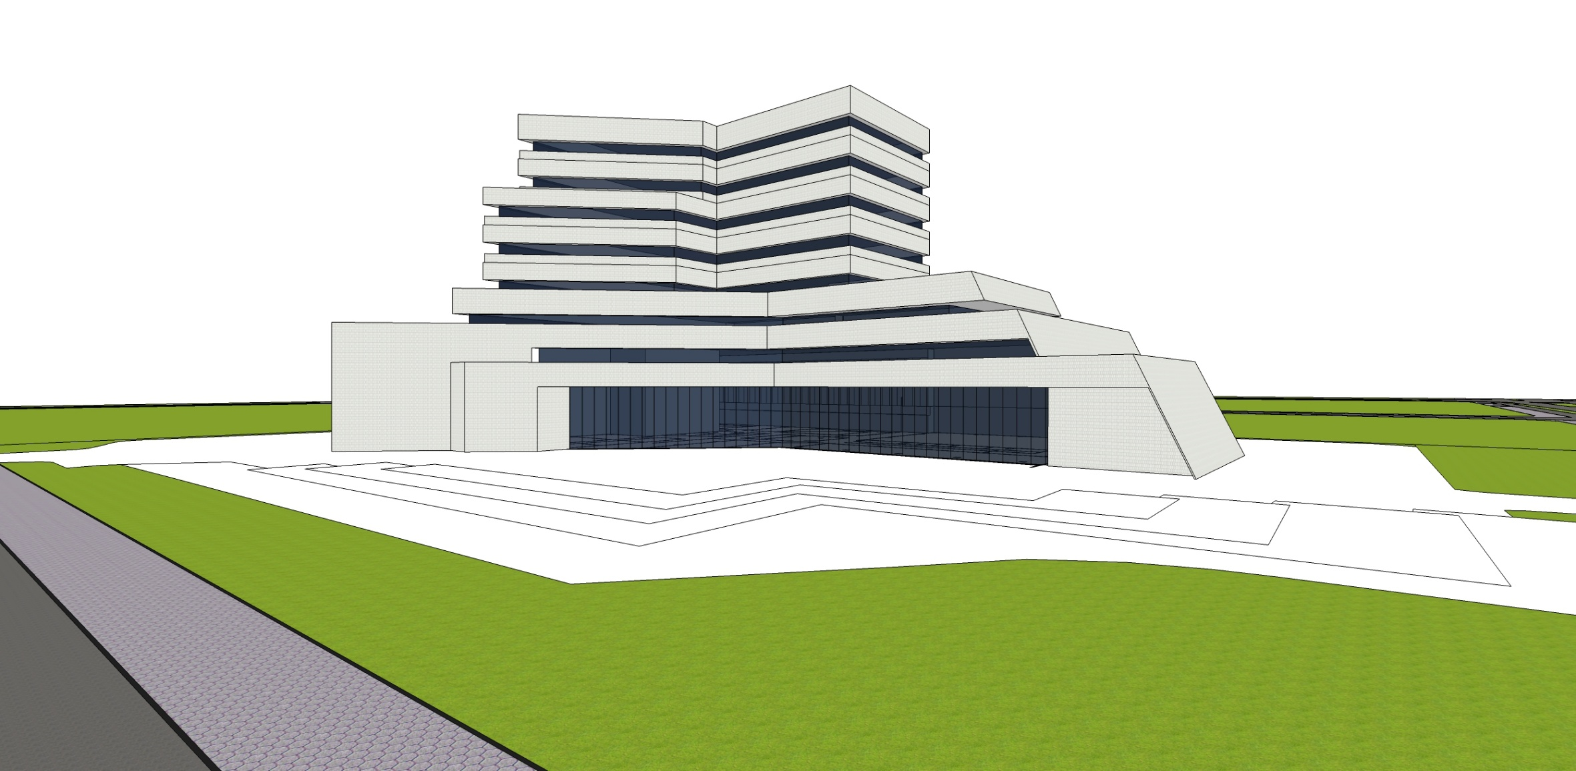
Gedung Sekretariat ASEAN
Jl. Sisingamangaraja - Jaksel

Slide 5
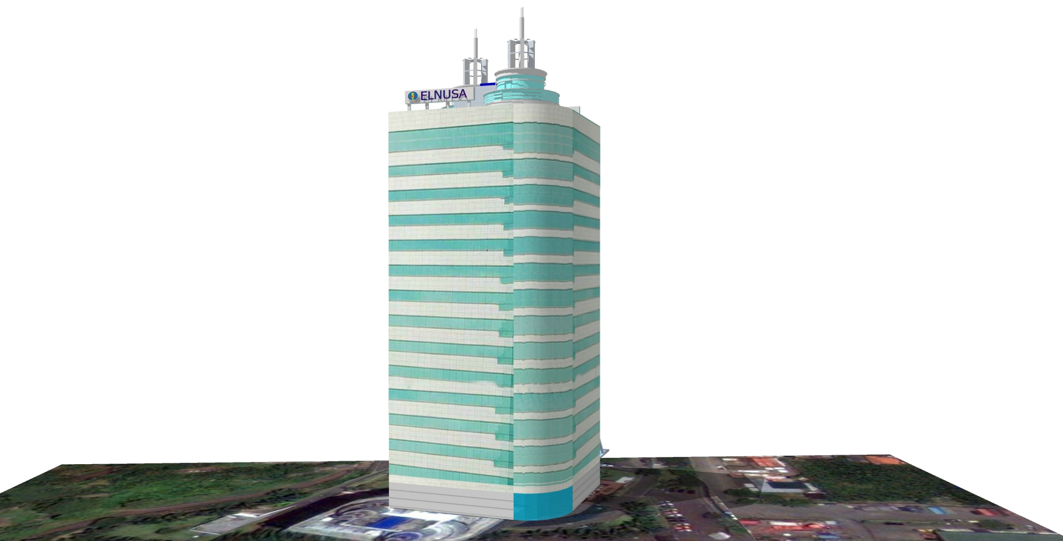
Graha Elnusa
Jl. TB Simatupang - Jaksel

Slide 6
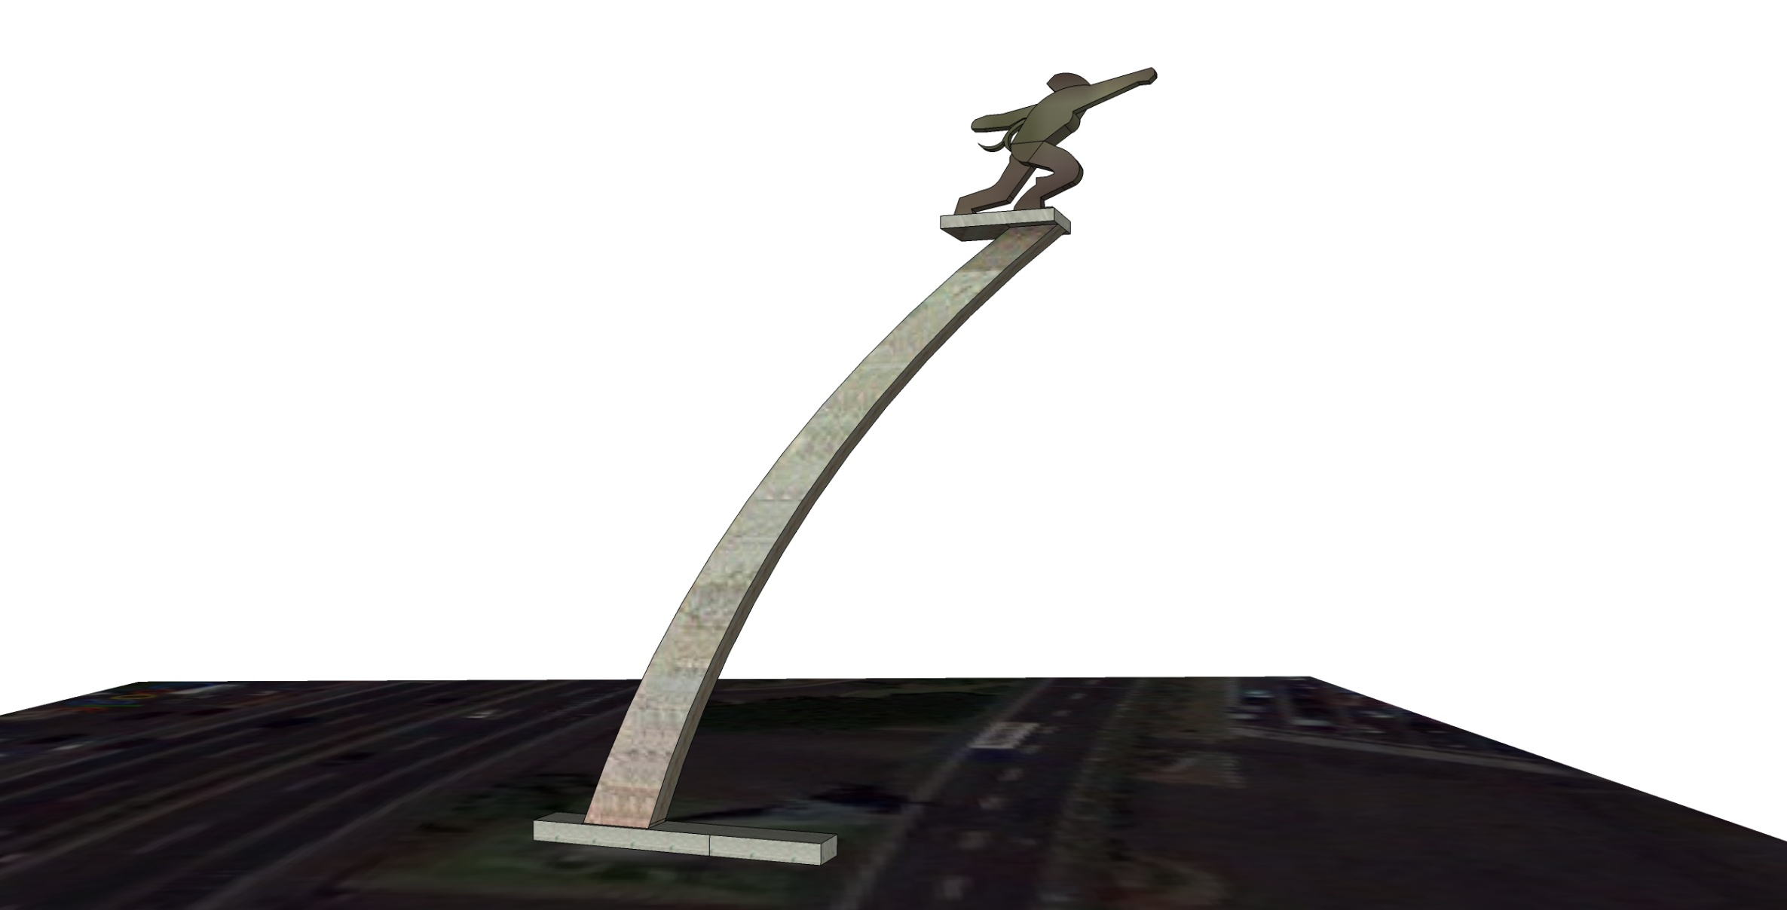
Monumen Patung Dirgantara
Jl. Gatot Subroto - Jaksel

Slide 7
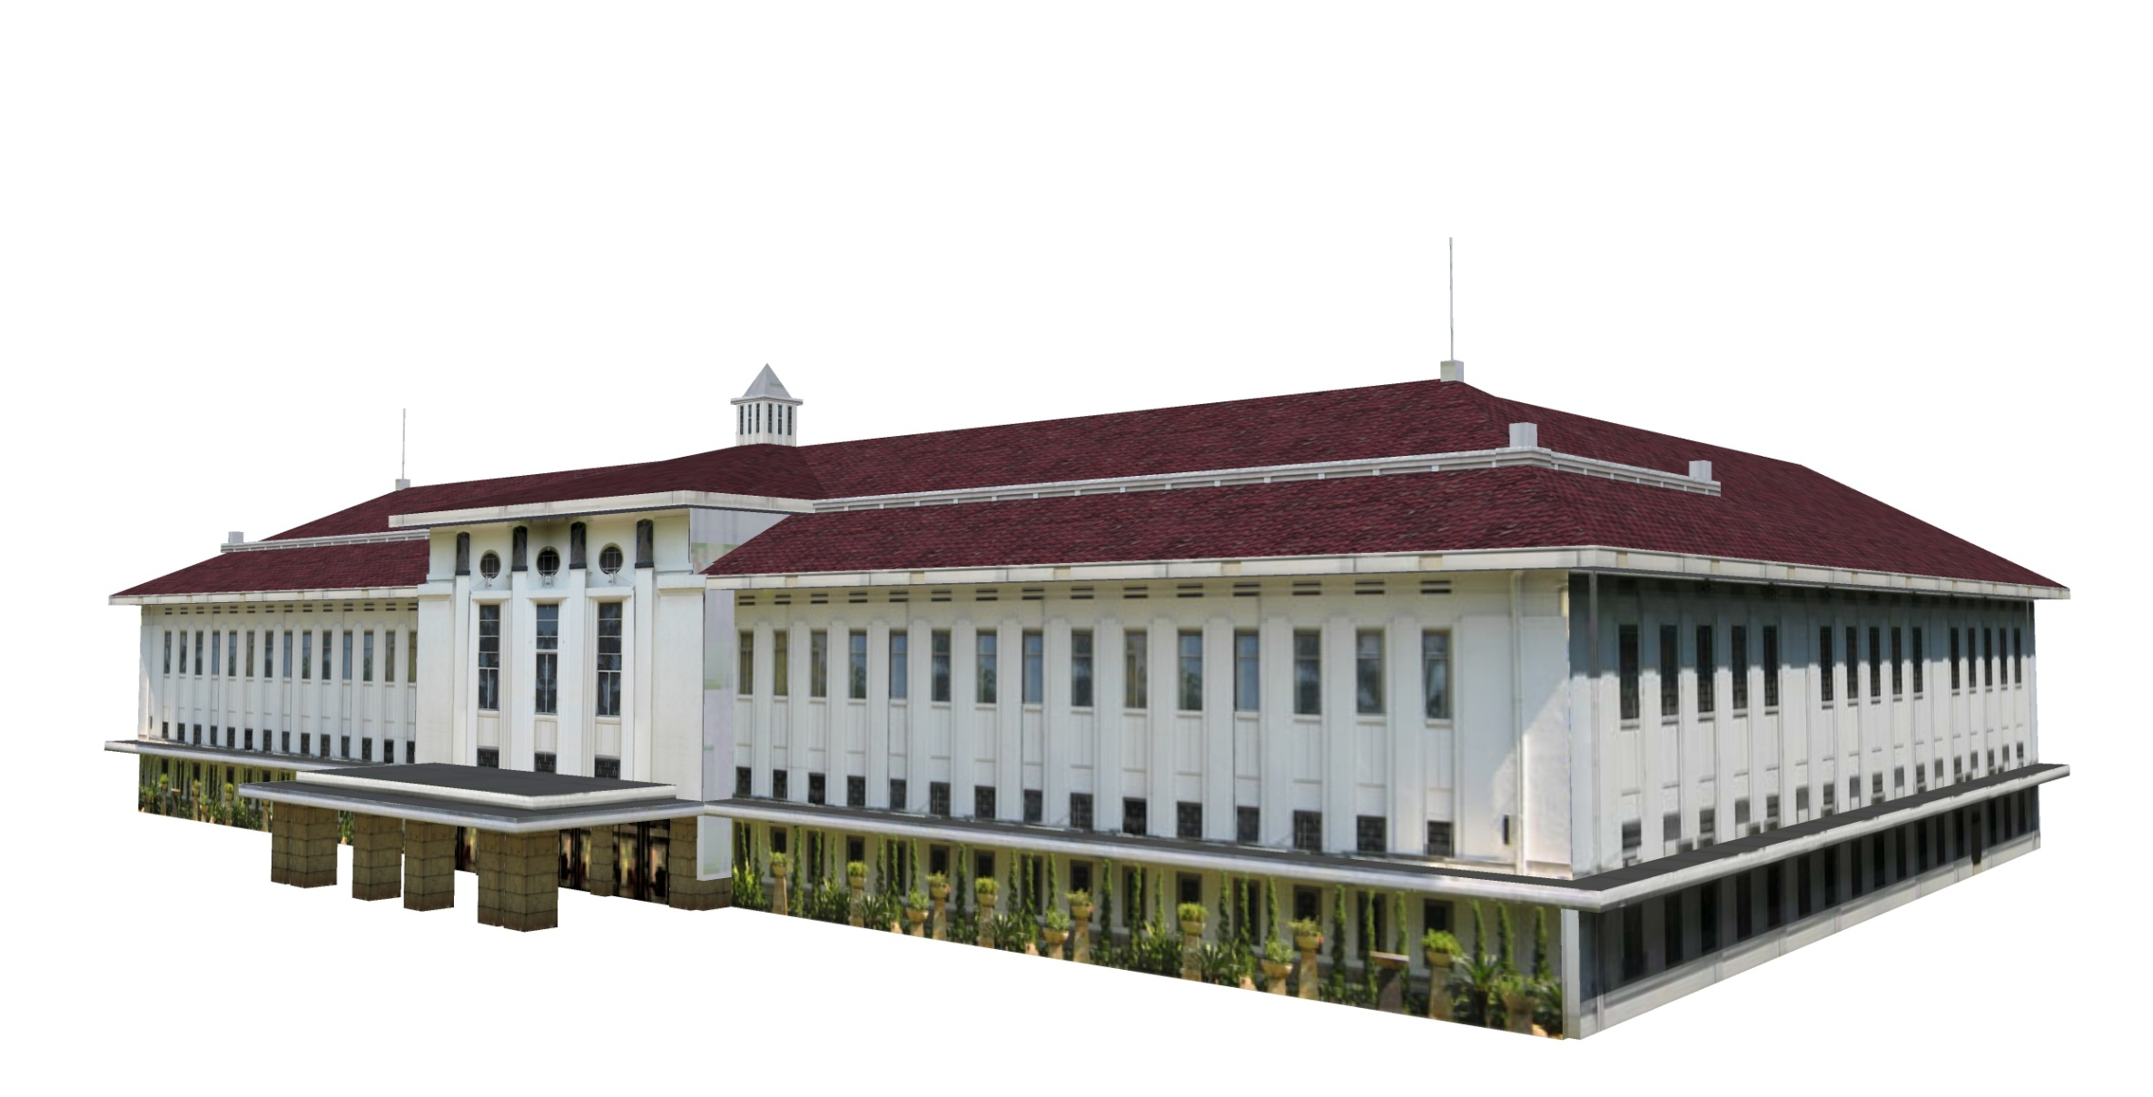
Gedung ESDM 2
Jl. Medan Merdeka Selatan - Jakpus

Slide 8
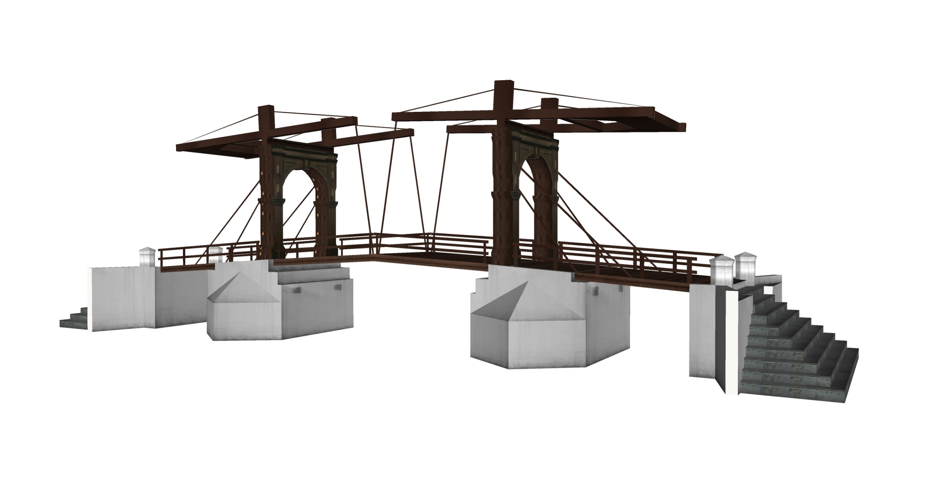
Hoenderpasarbrug
Jl. Kali Besar - Jakbat

Slide 9
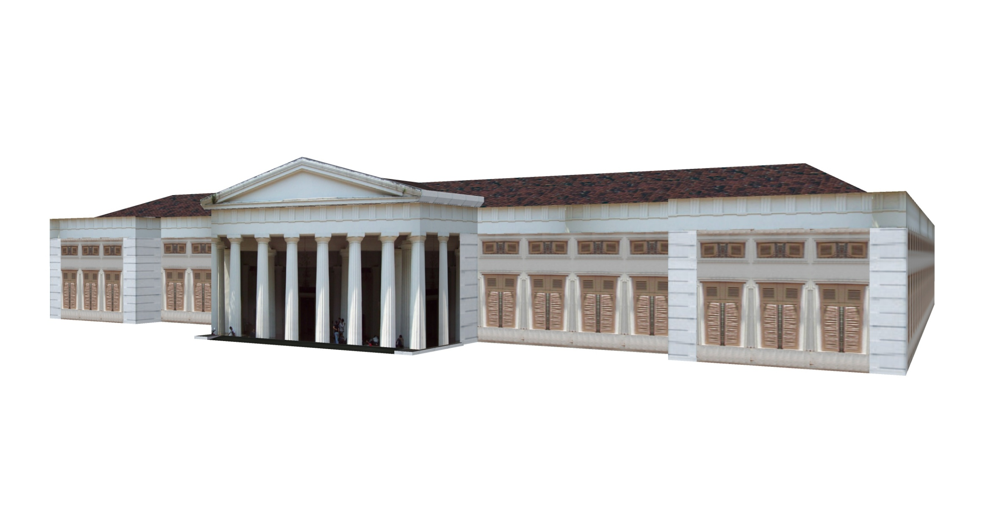
Balai Seni Rupa
Jl. Pos Kota - Jakbar

Slide 10
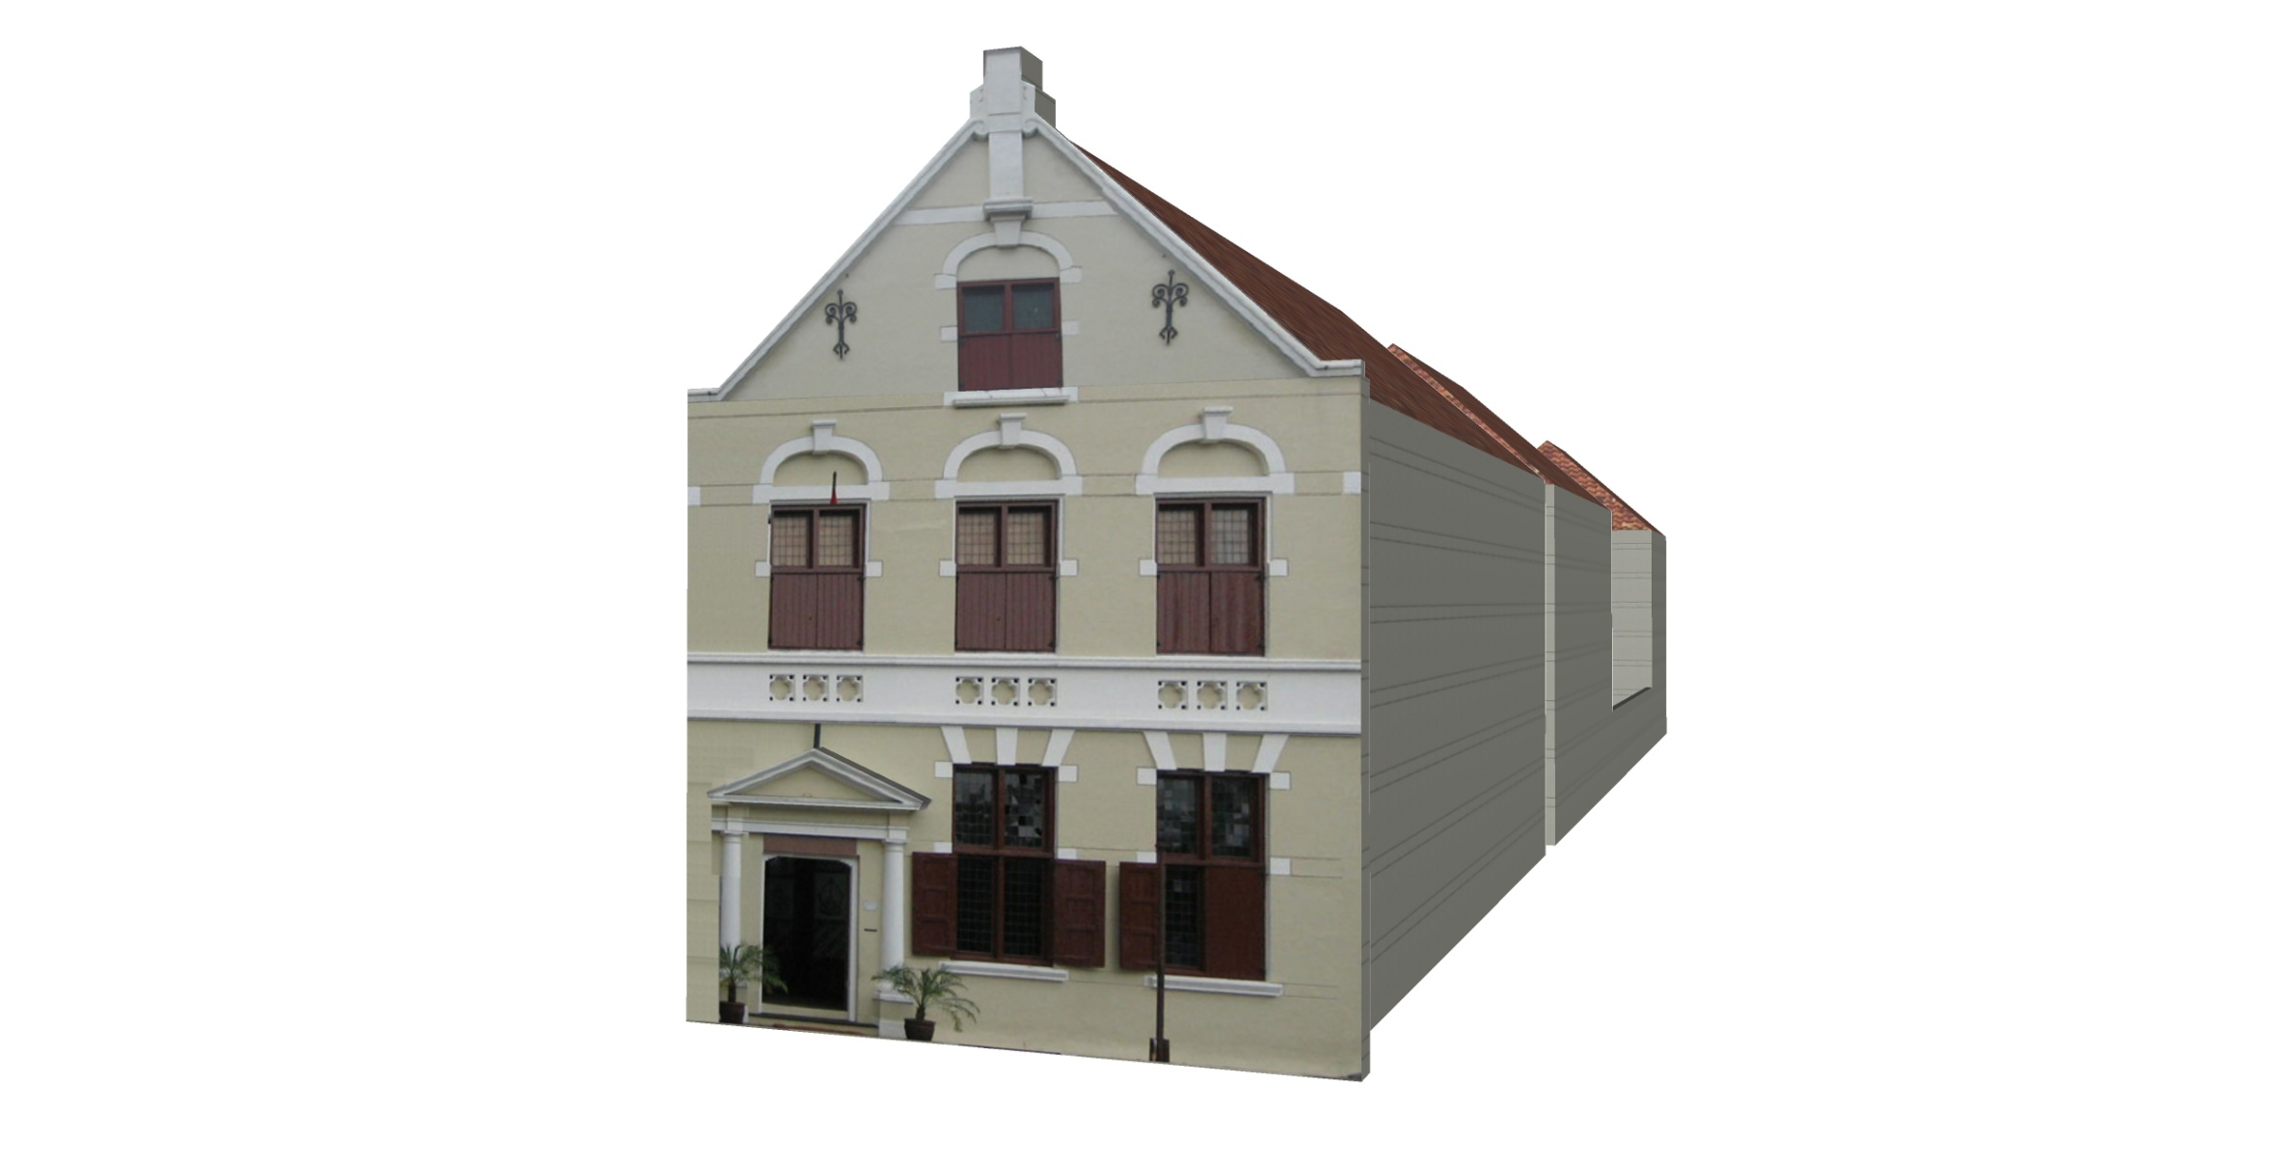
Museum Wayang
Jl. Pintu Besar Utara - Jakbar

Slide 11
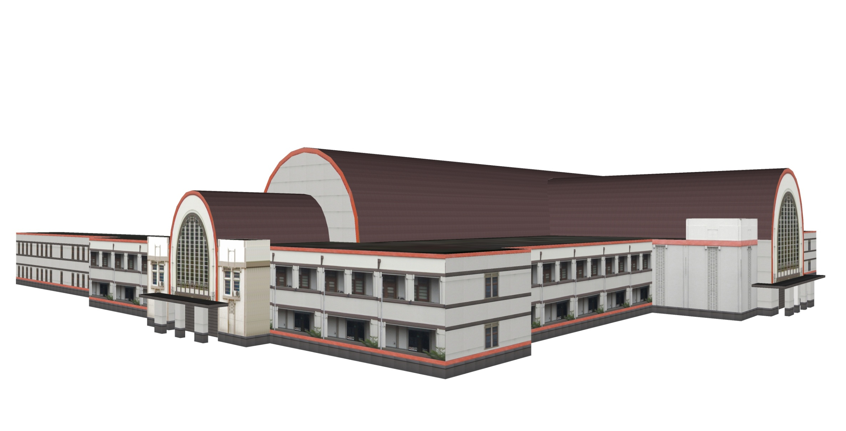
Stasiun Jakarta Kota
Jl. Lada - Jakbar

Slide 12
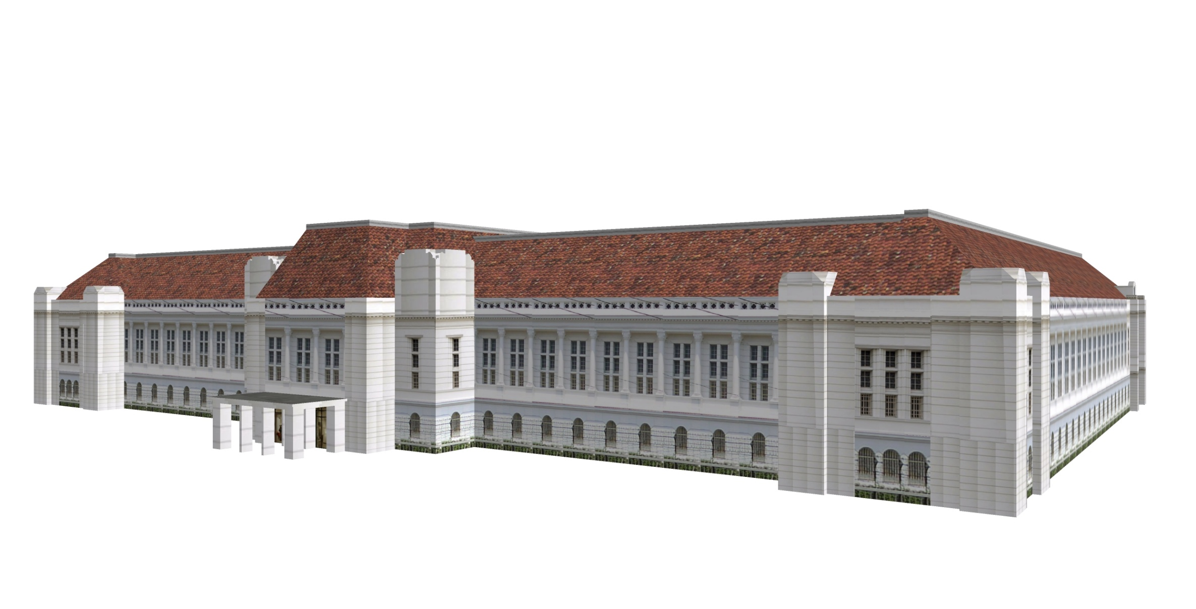
Museum Bank Indonesia
Jl. Pintu Besar Utara - Jakbar

Slide 13
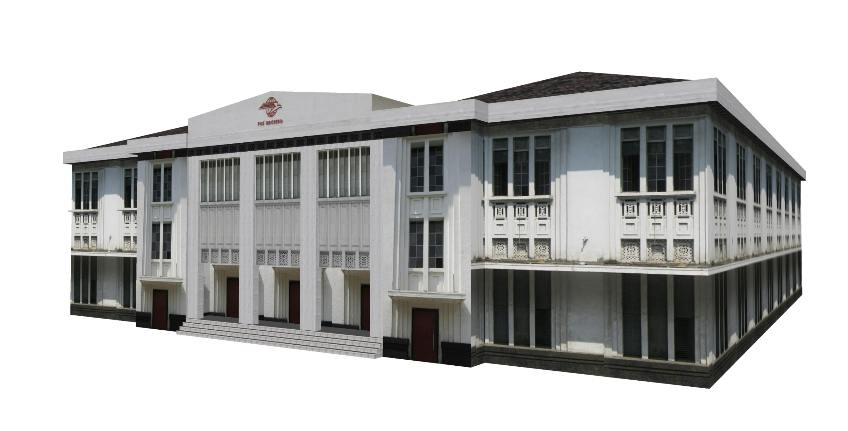
Old Batavia Post Office
Jl. Taman Fatahillah - Jakbar

Slide 14
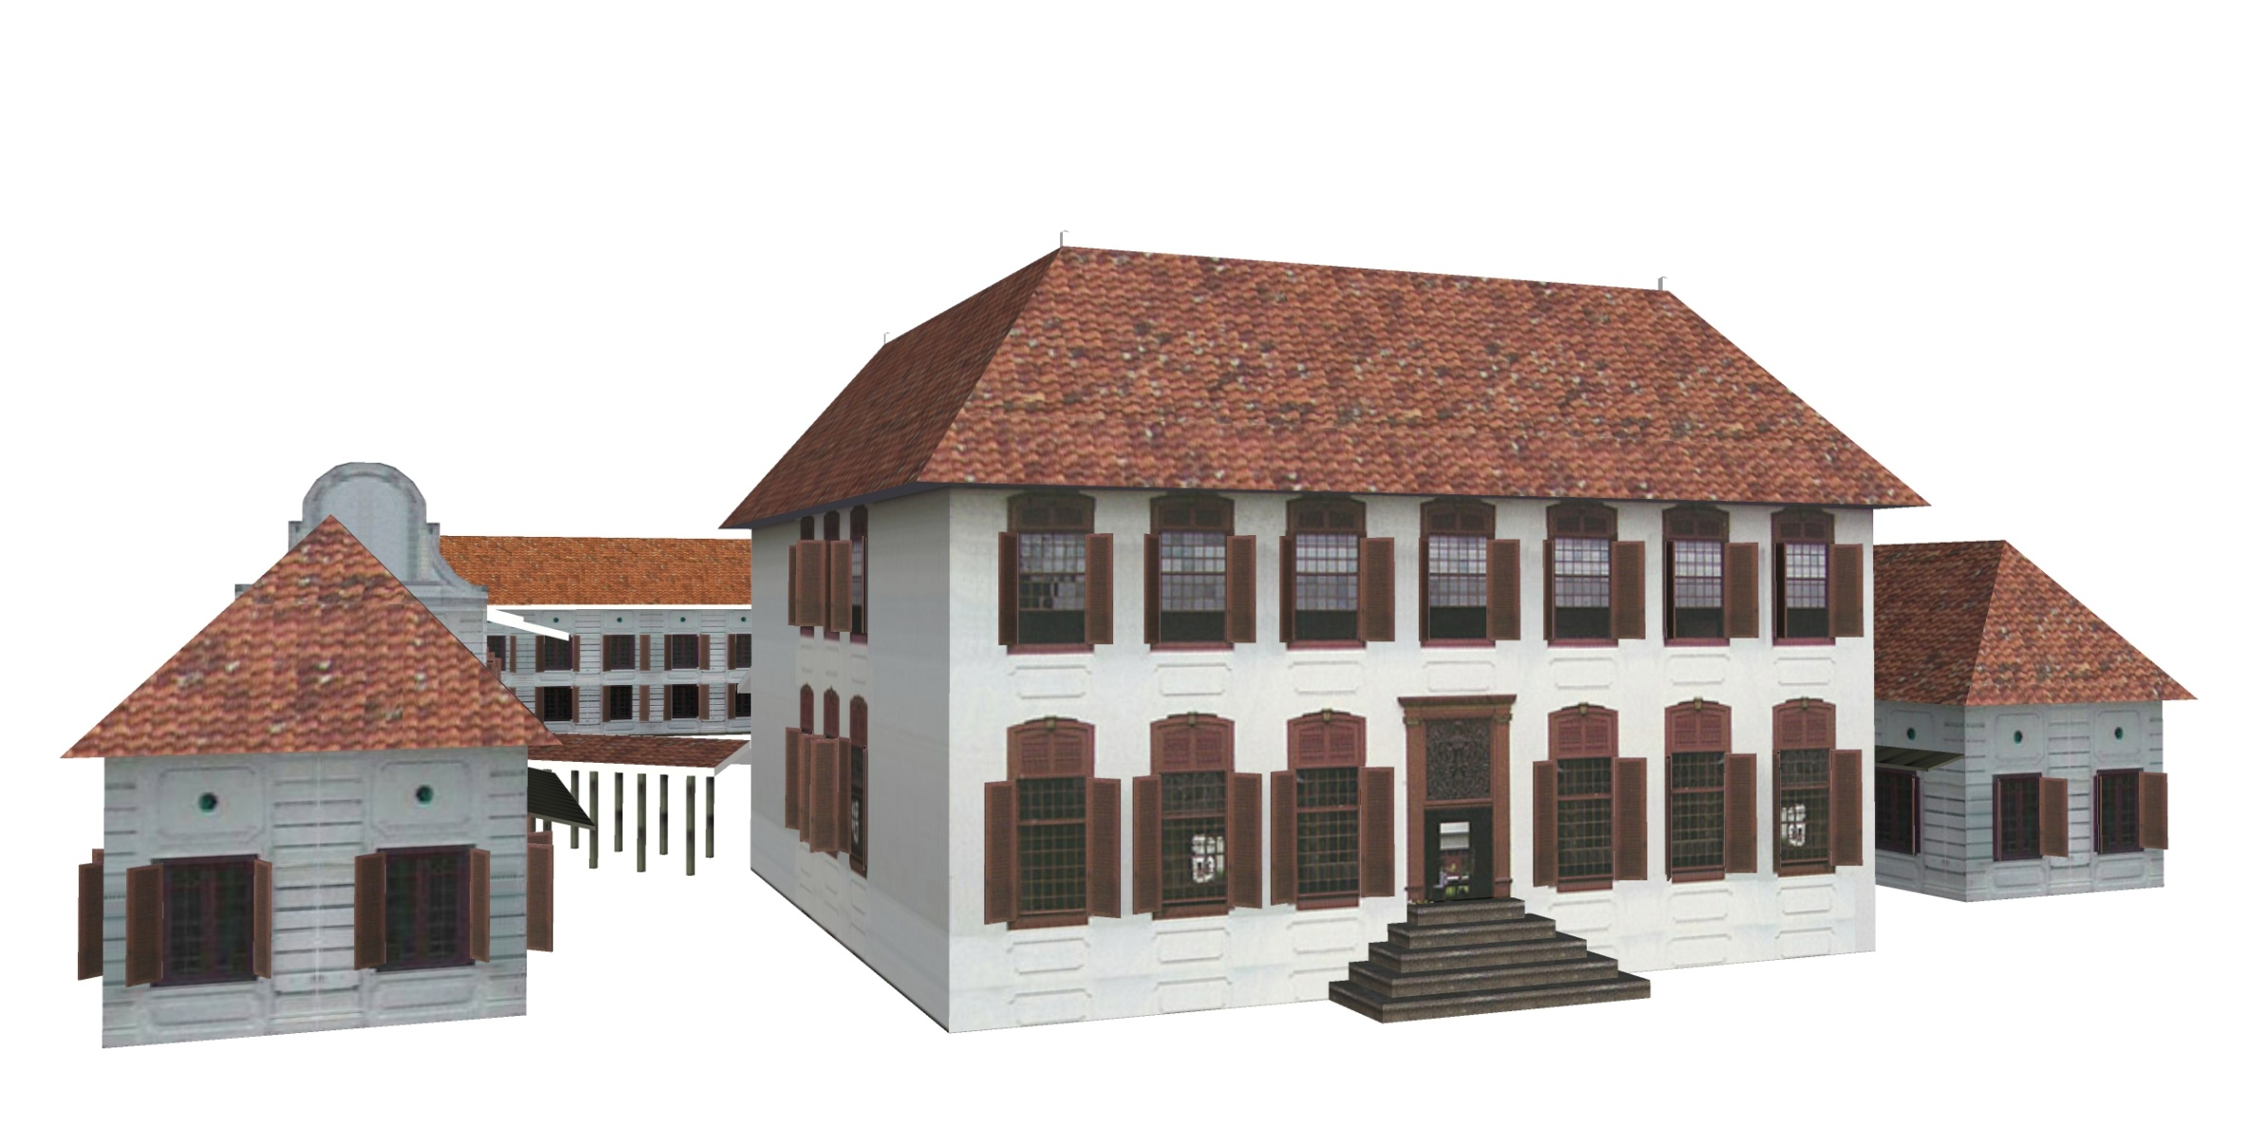
Gedung Arsip Nasional
Jl. Gajah Mada - Jakbar

Slide 15
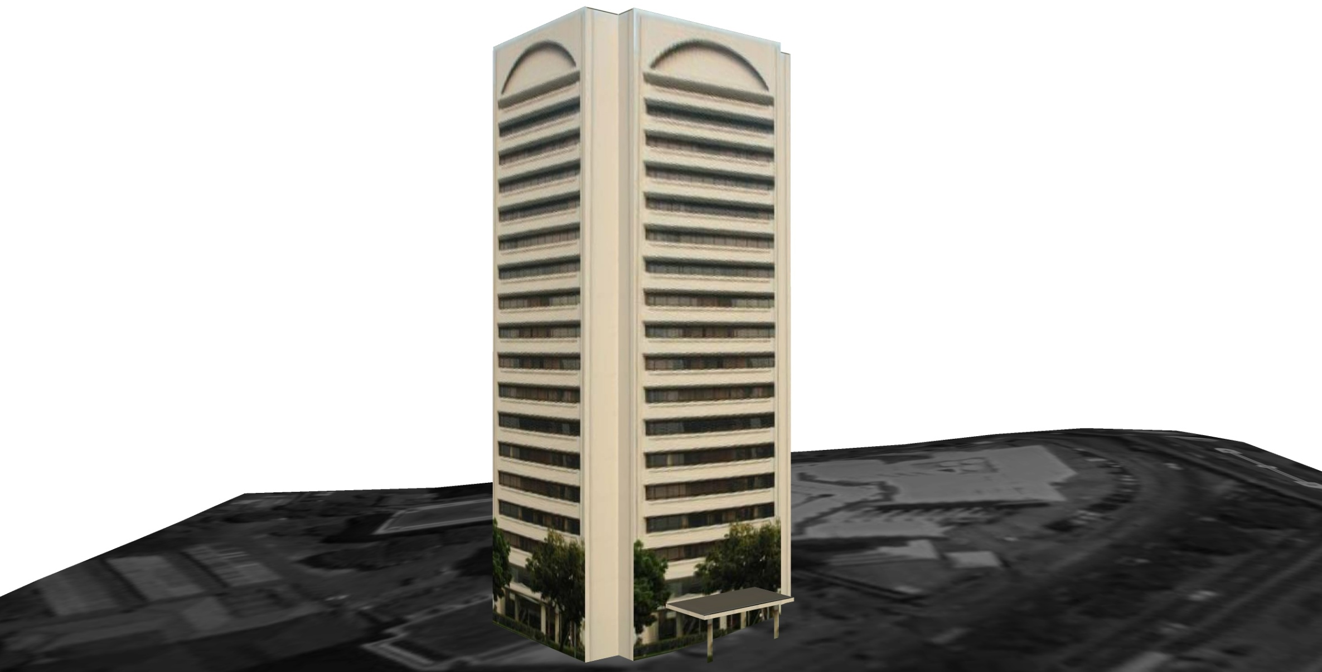
Wisma Sudirman
Jl. Jend. Sudirman - Jakpus

Slide 16
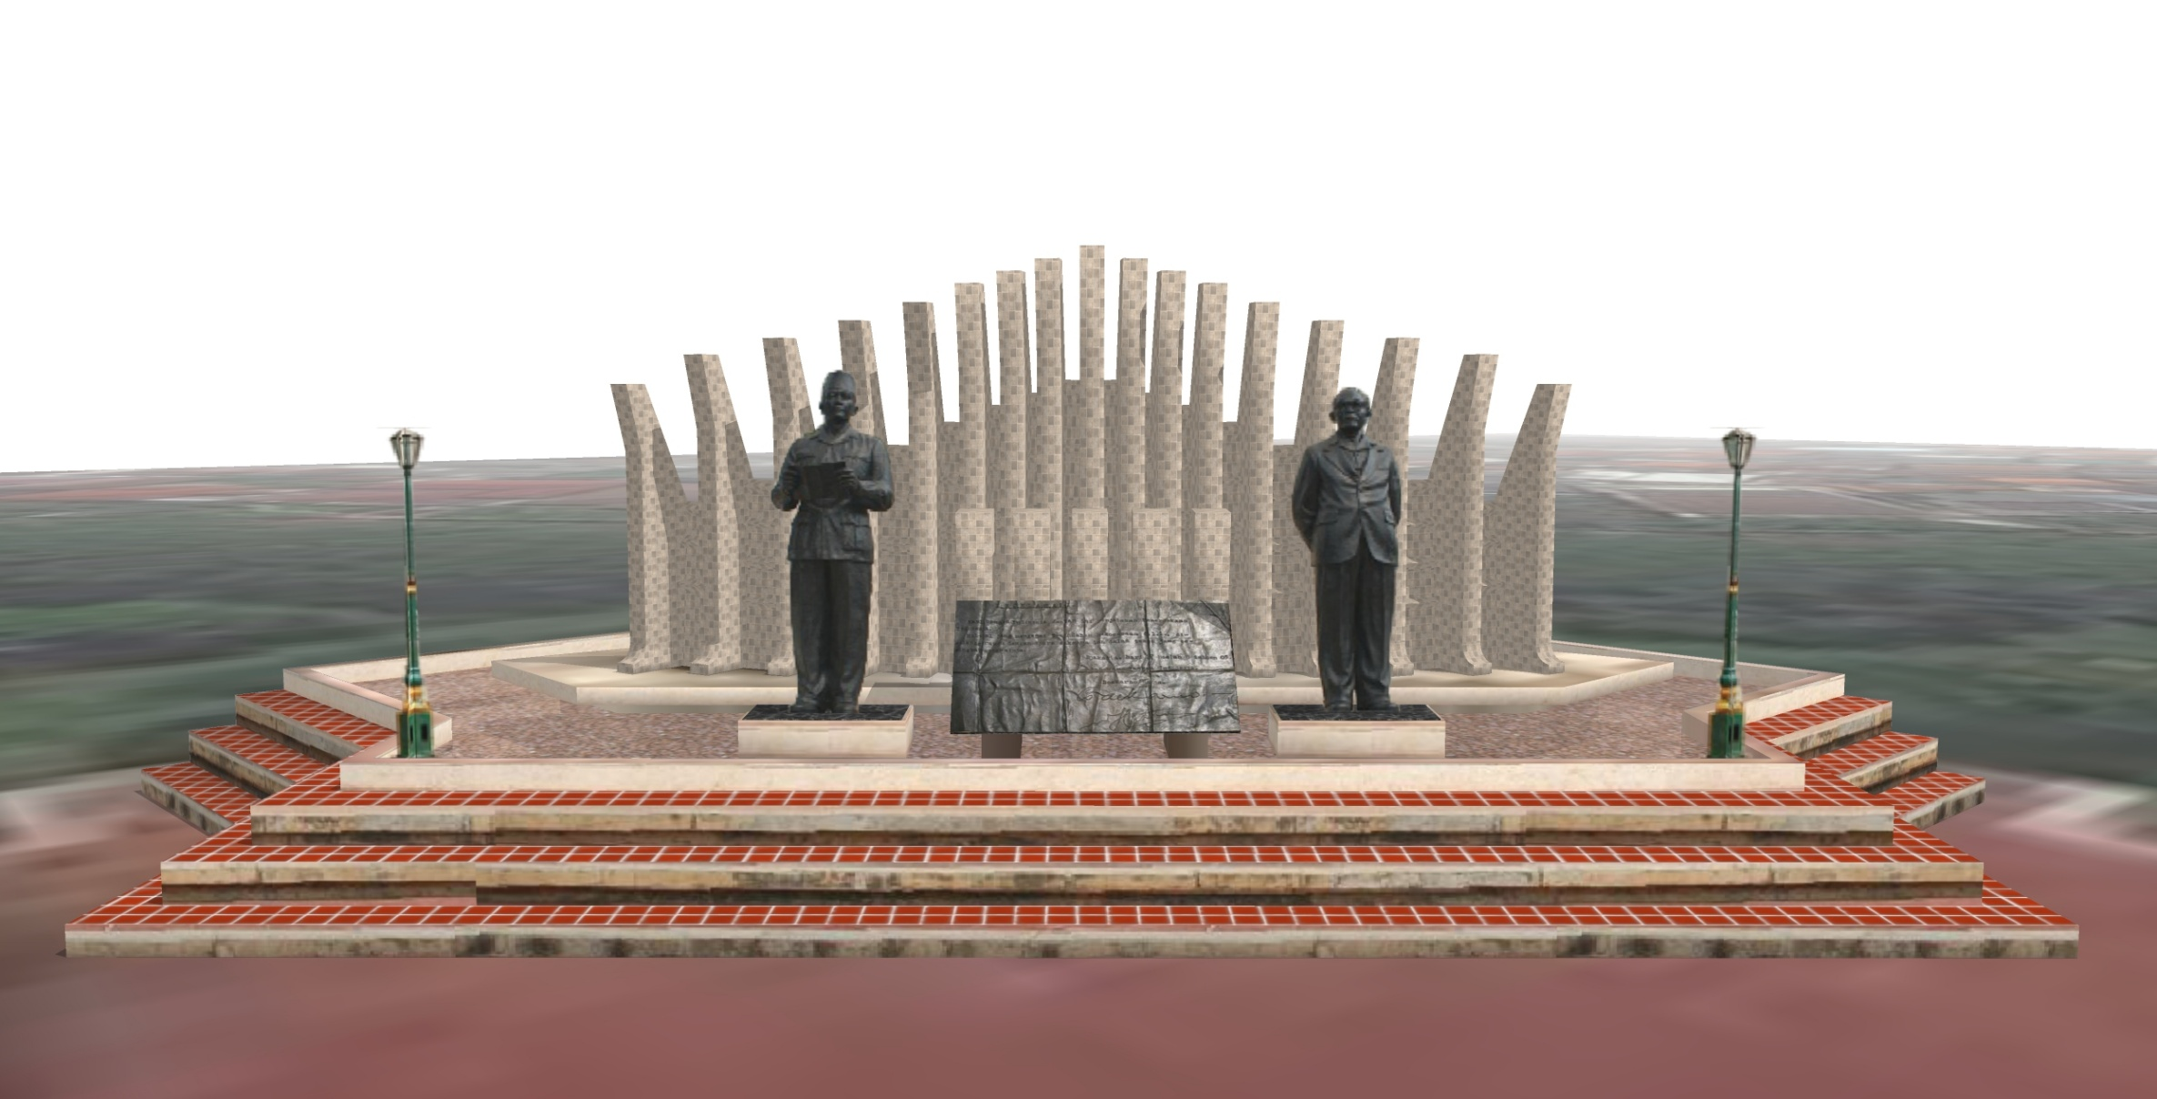
Tugu Proklamasi
Jl. Proklamasi - Jakpus

Slide 17
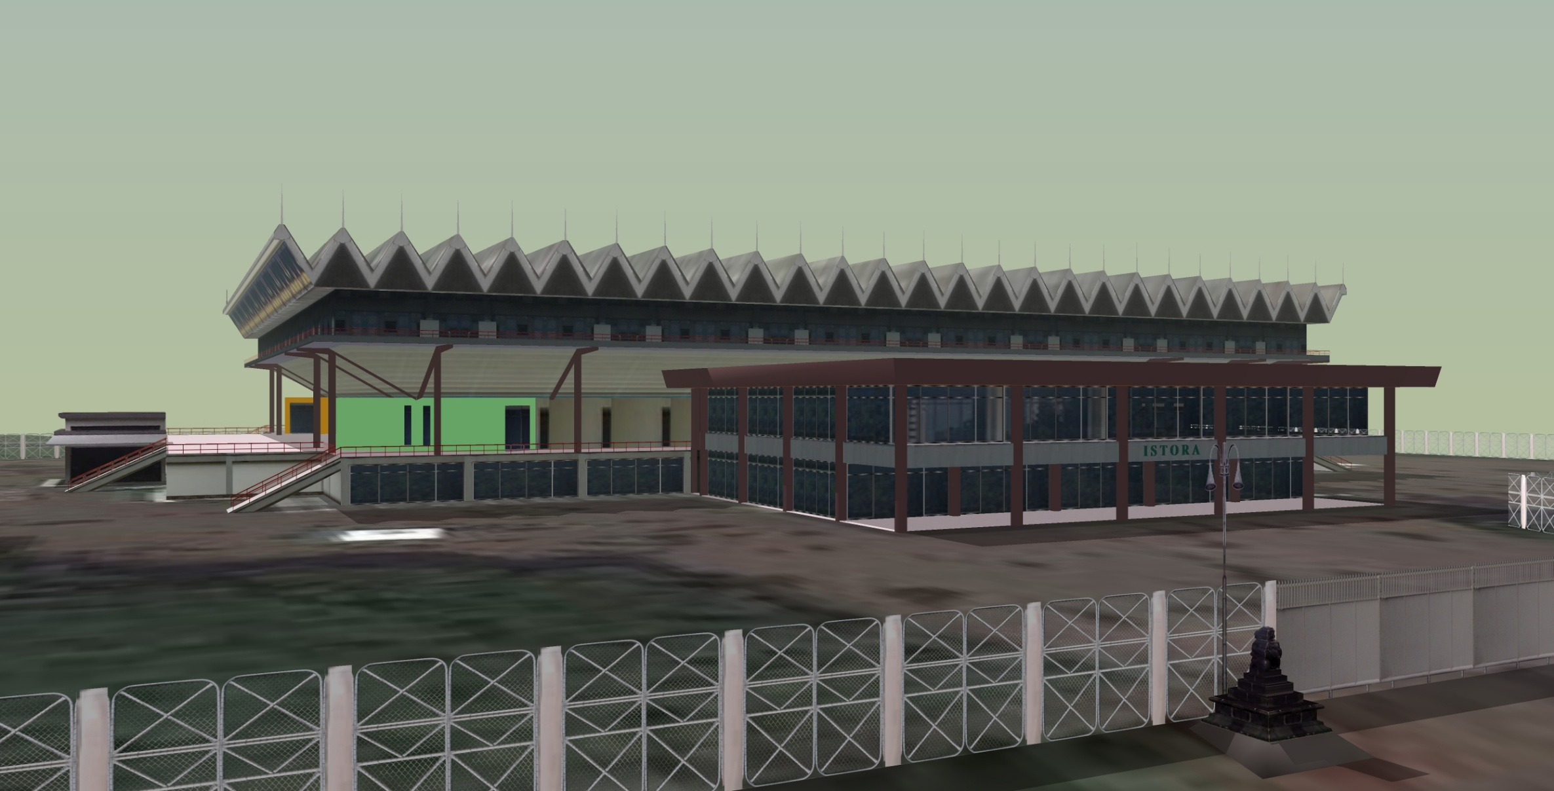
Istora Senayan
Jl. Pintu Satu Senayan - Jakpus

Slide 18
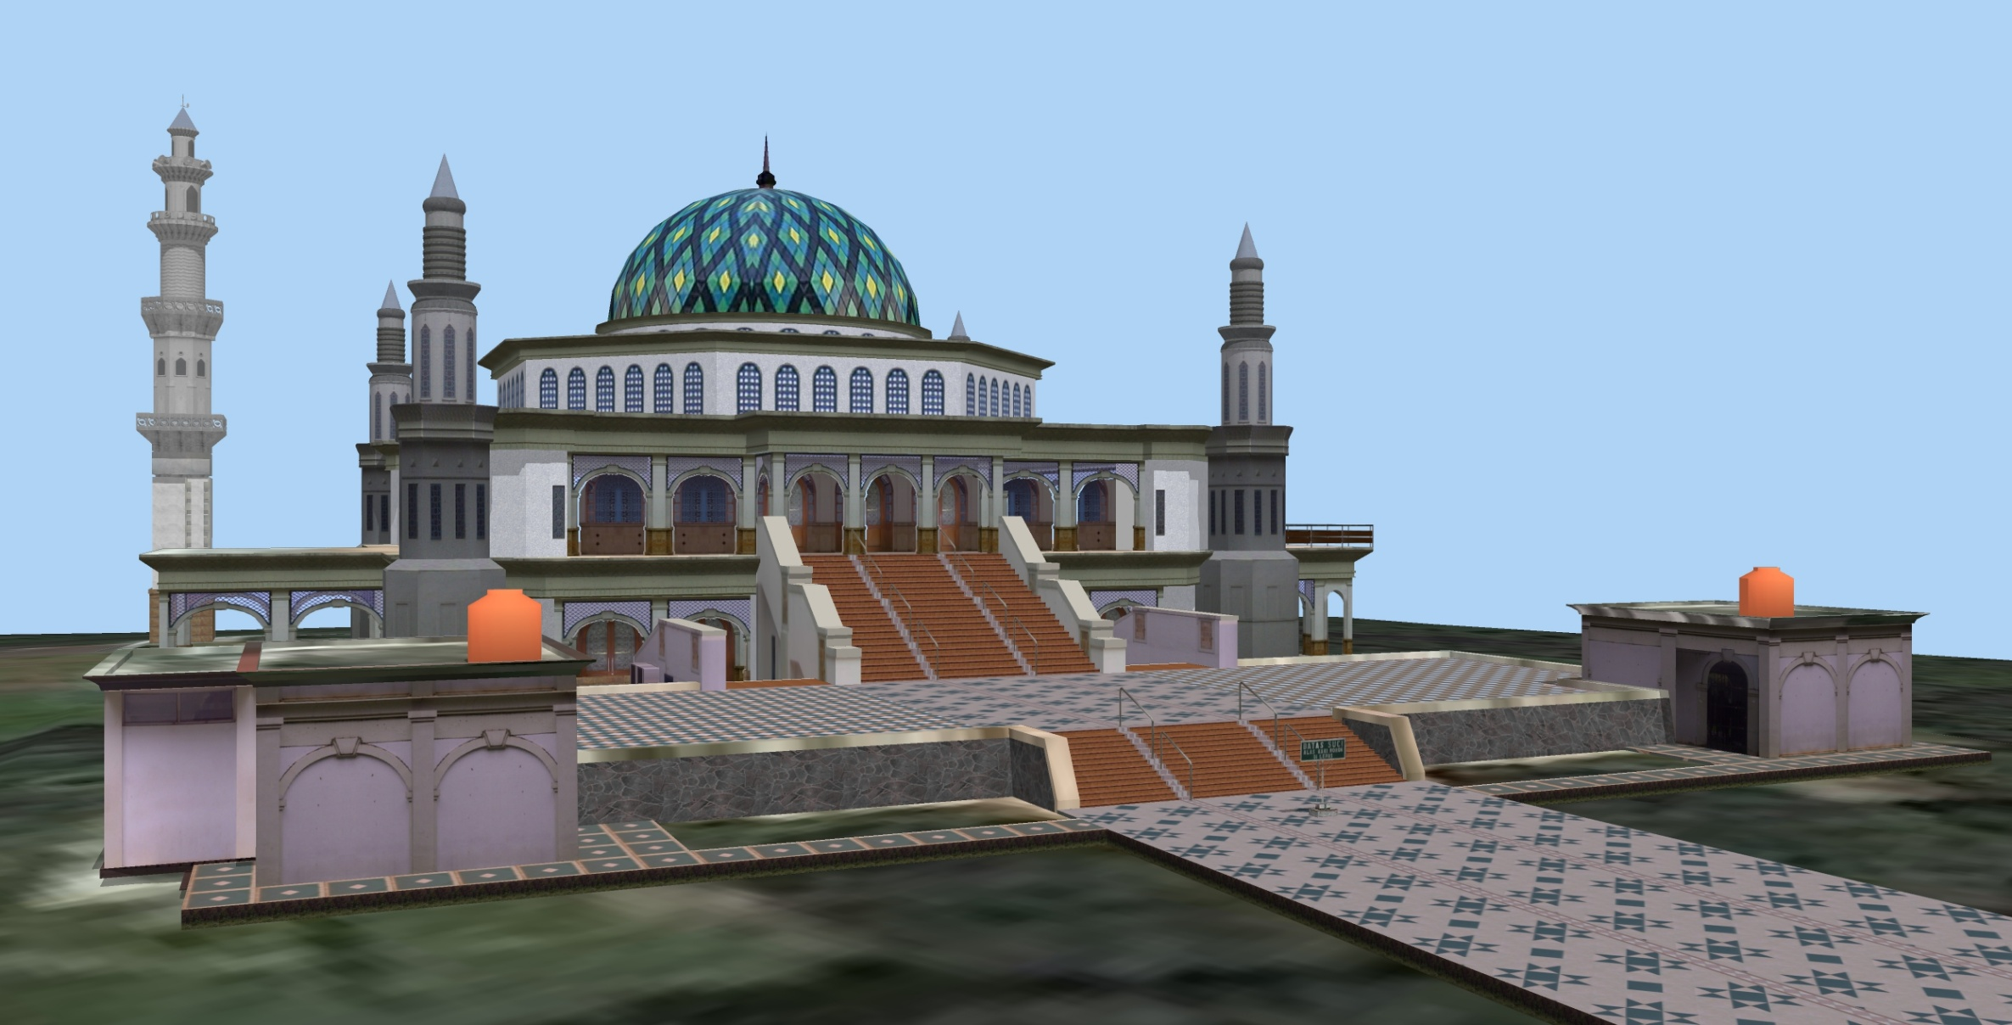
Masjid Al Bina Senayan
Jl. Pintu Satu Senayan - Jakpus

Slide 19
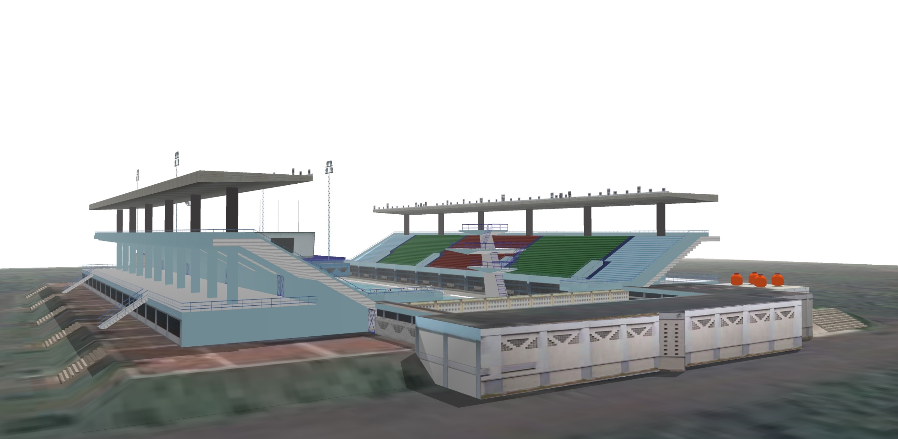
Stadion Akuatik
Jl. Pintu Satu Senayan - Jakpus

Slide 20
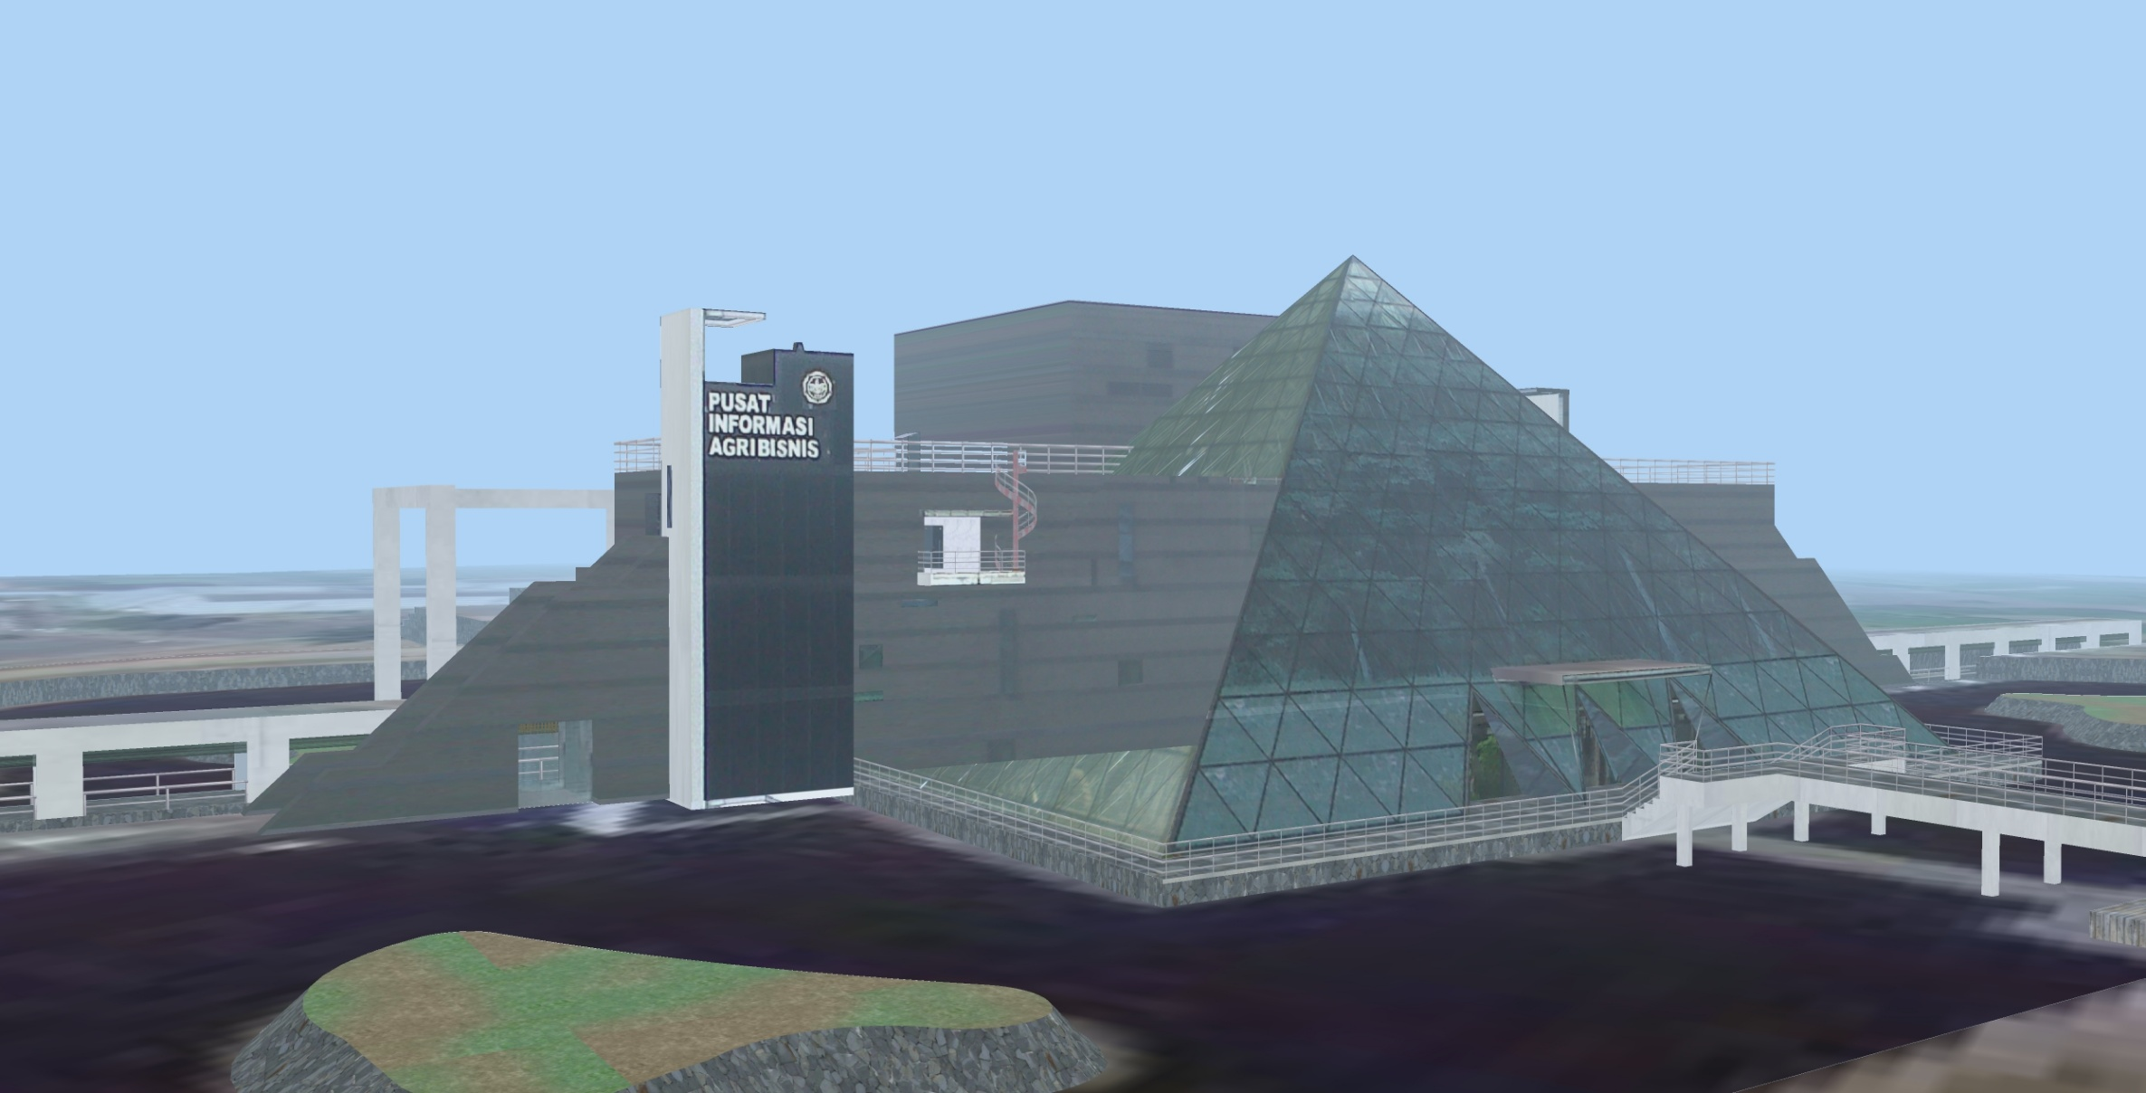
Gedung Pusat Informasi Agribisnis
Jl. Harsono RM - Jaksel

Slide 21
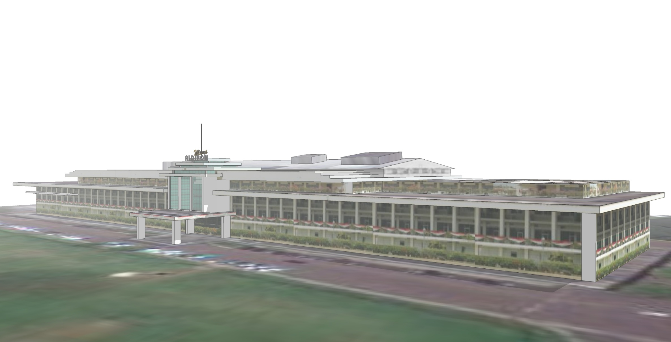
Wisma Aldiron Dirgantara
Jl. Gatot Subroto - Jaksel

Slide 22
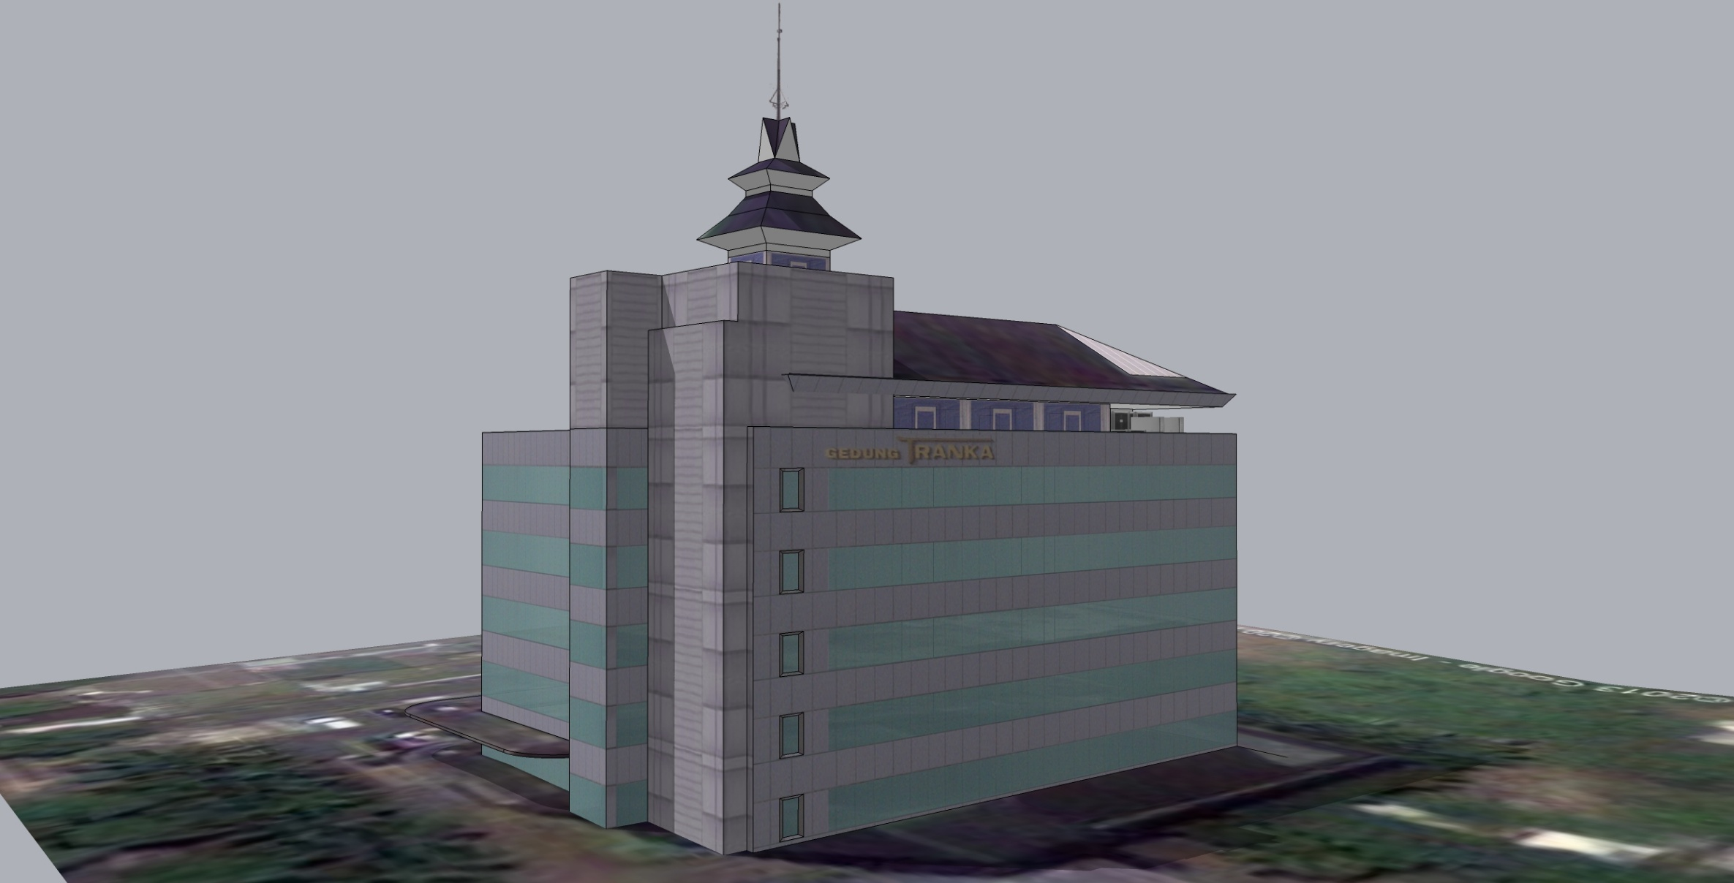
Gedung Tranka
Jl. Raya Pasar Minggu - Jaksel

Slide 23
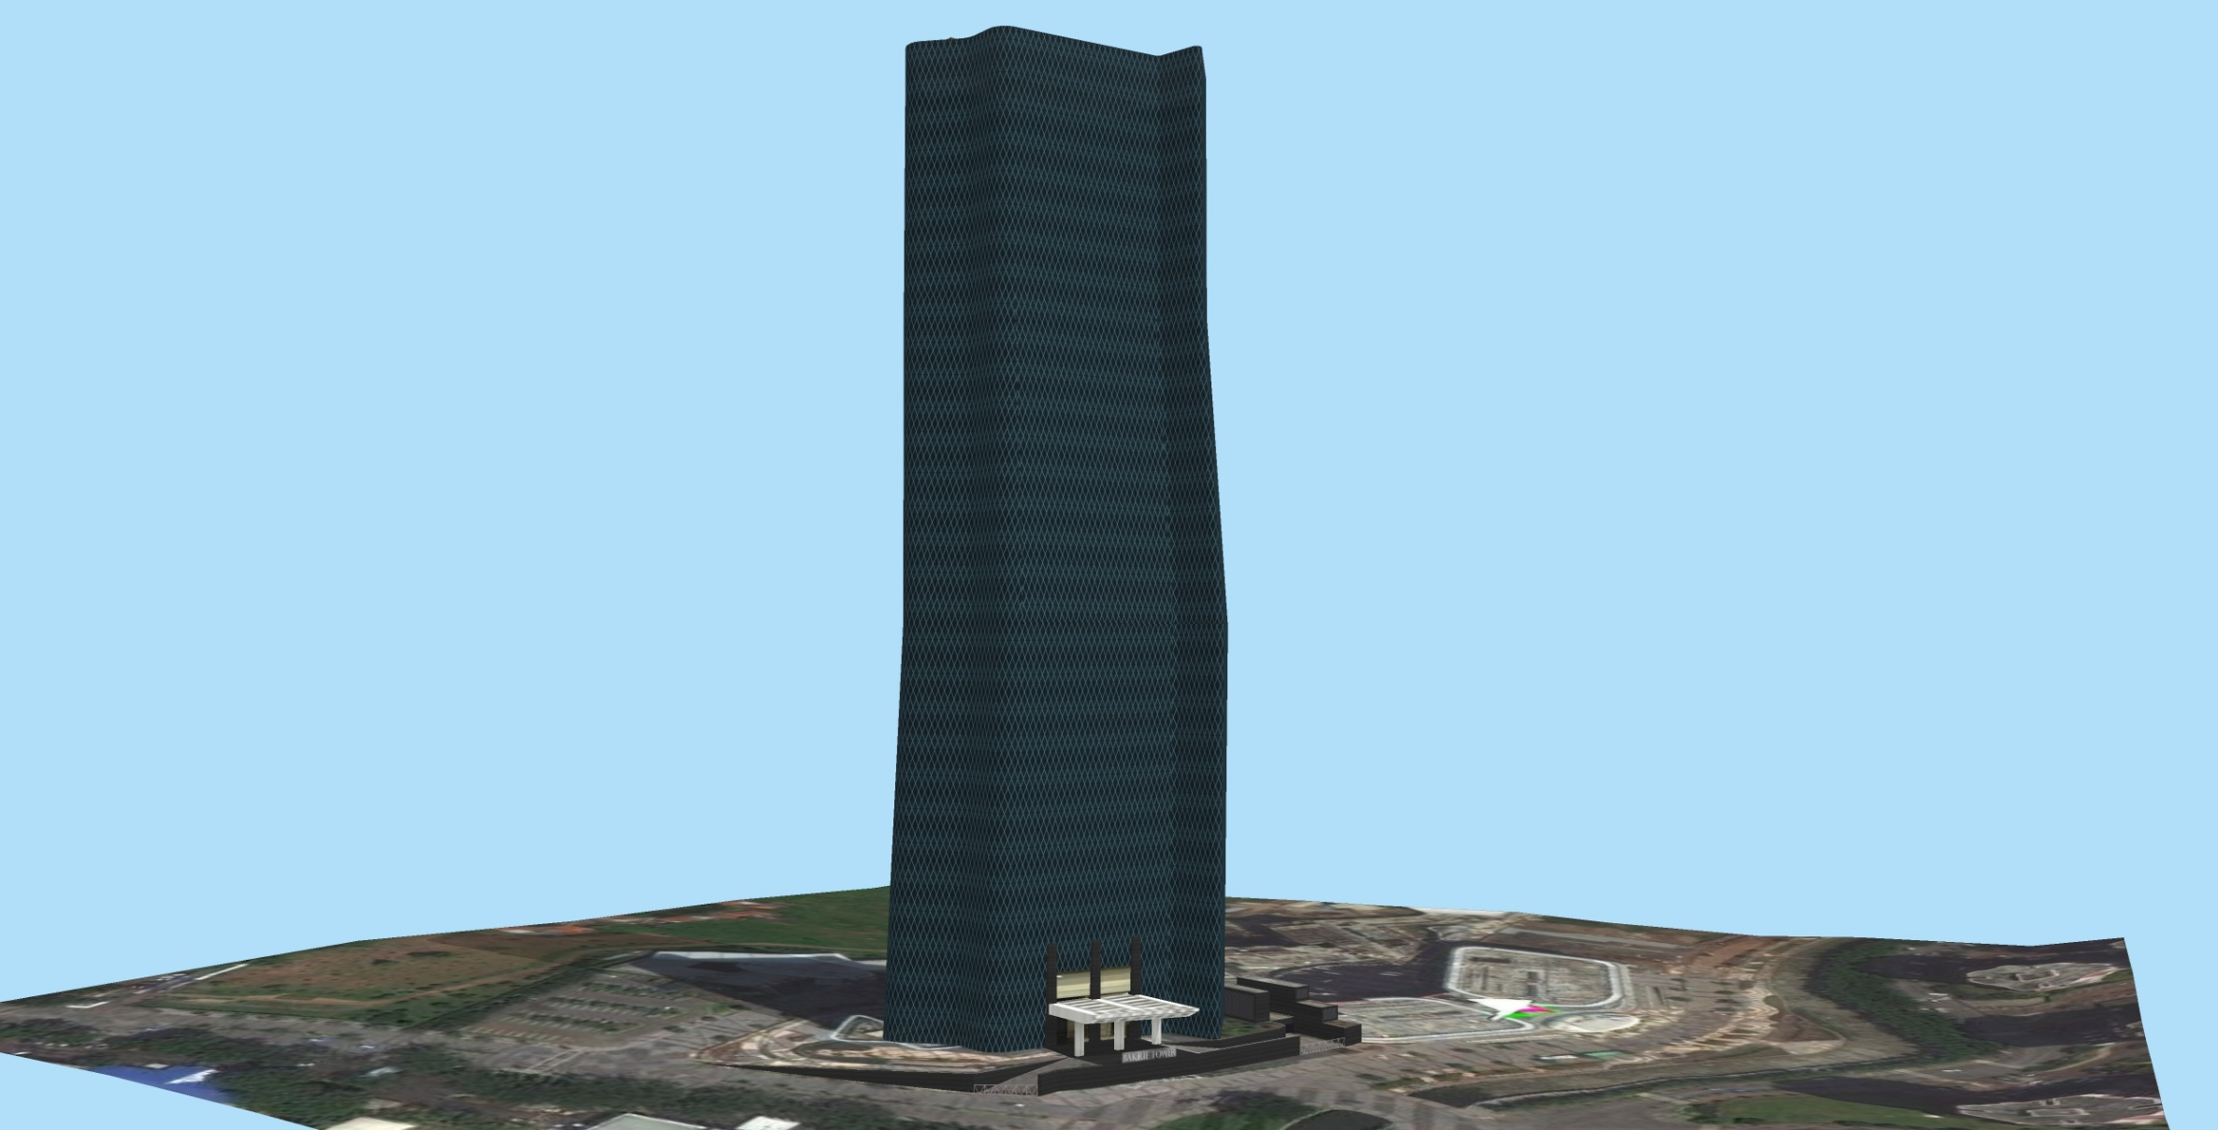
Bakrie Tower
Jl. HR Rasuna Said - Jaksel

Slide 24
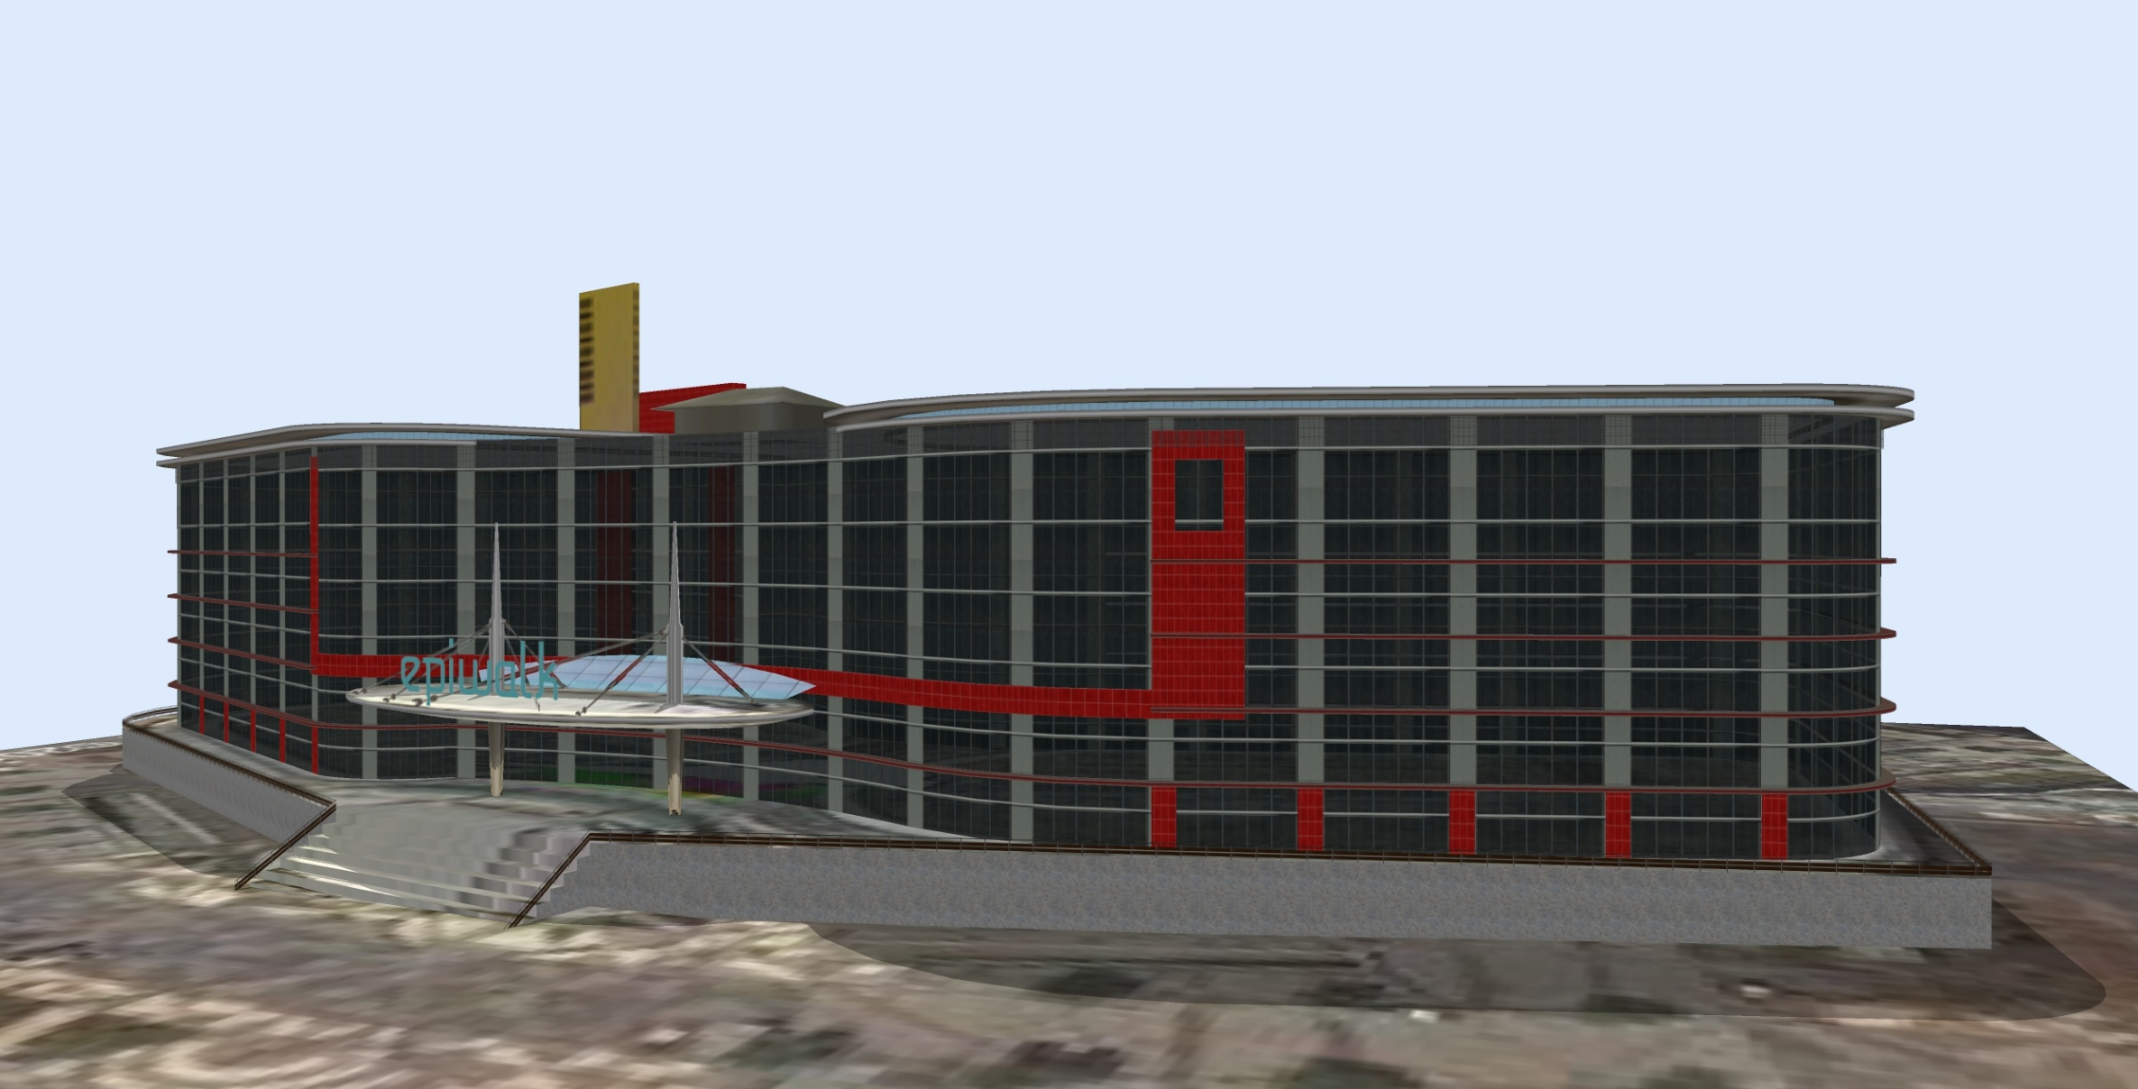
Epiwalk
Jl. HR Rasuna Said - Jaksel

Slide 25
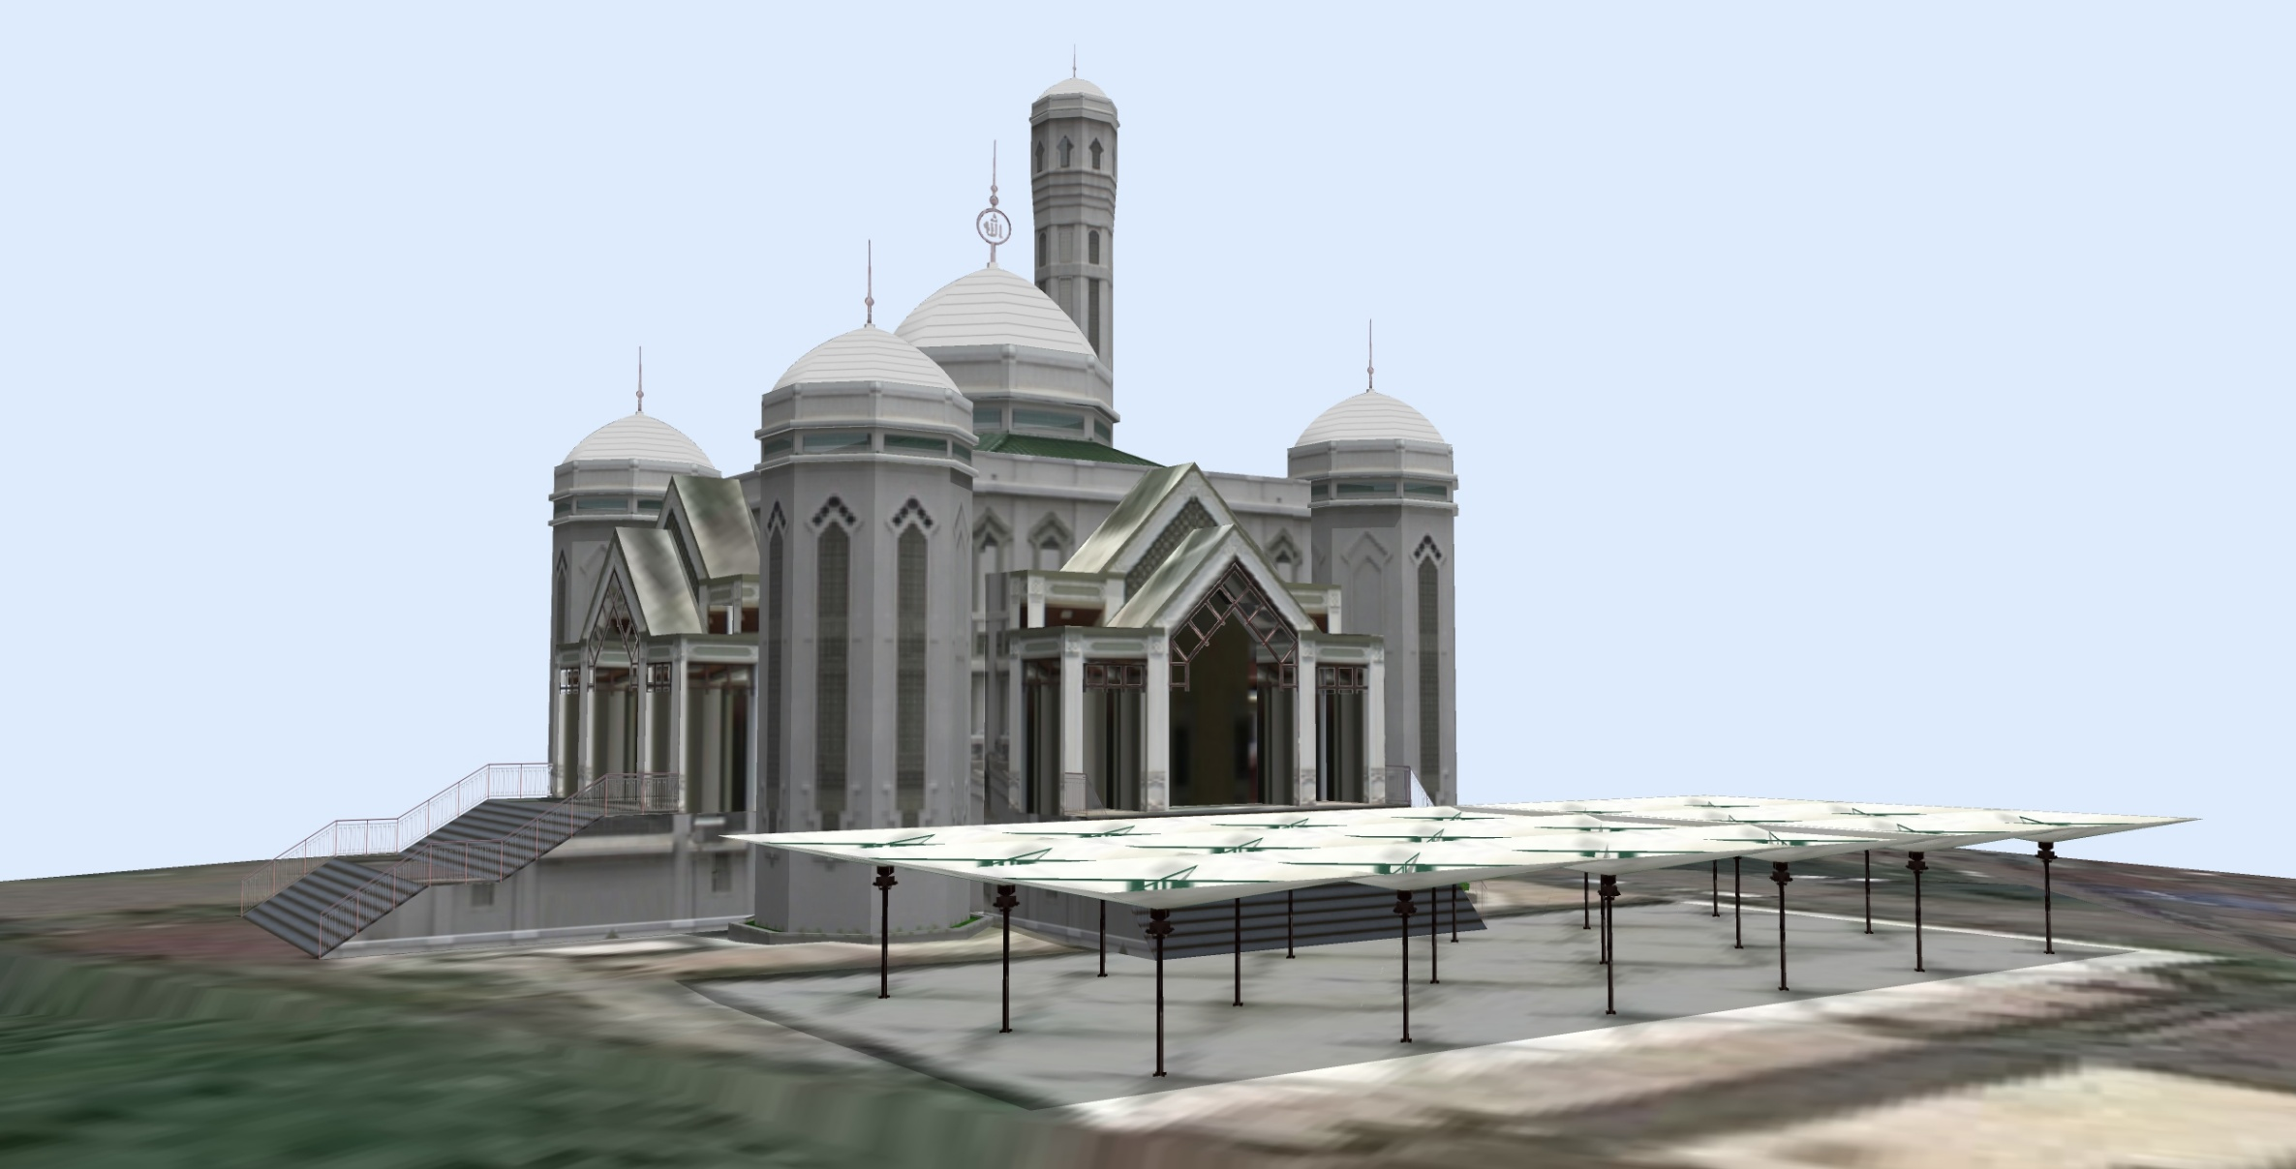
Masjid Al-Bakrie
Jl. HR Rasuna Said - Jaksel

Slide 26
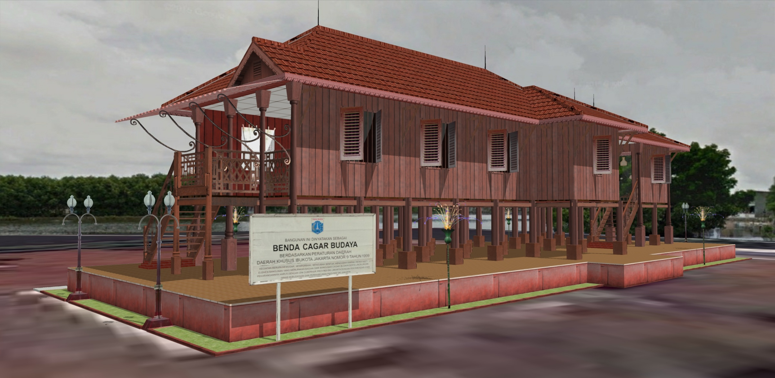
Rumah Si Pitung
Jl. Kampung Marunda - Jakut

Slide 27
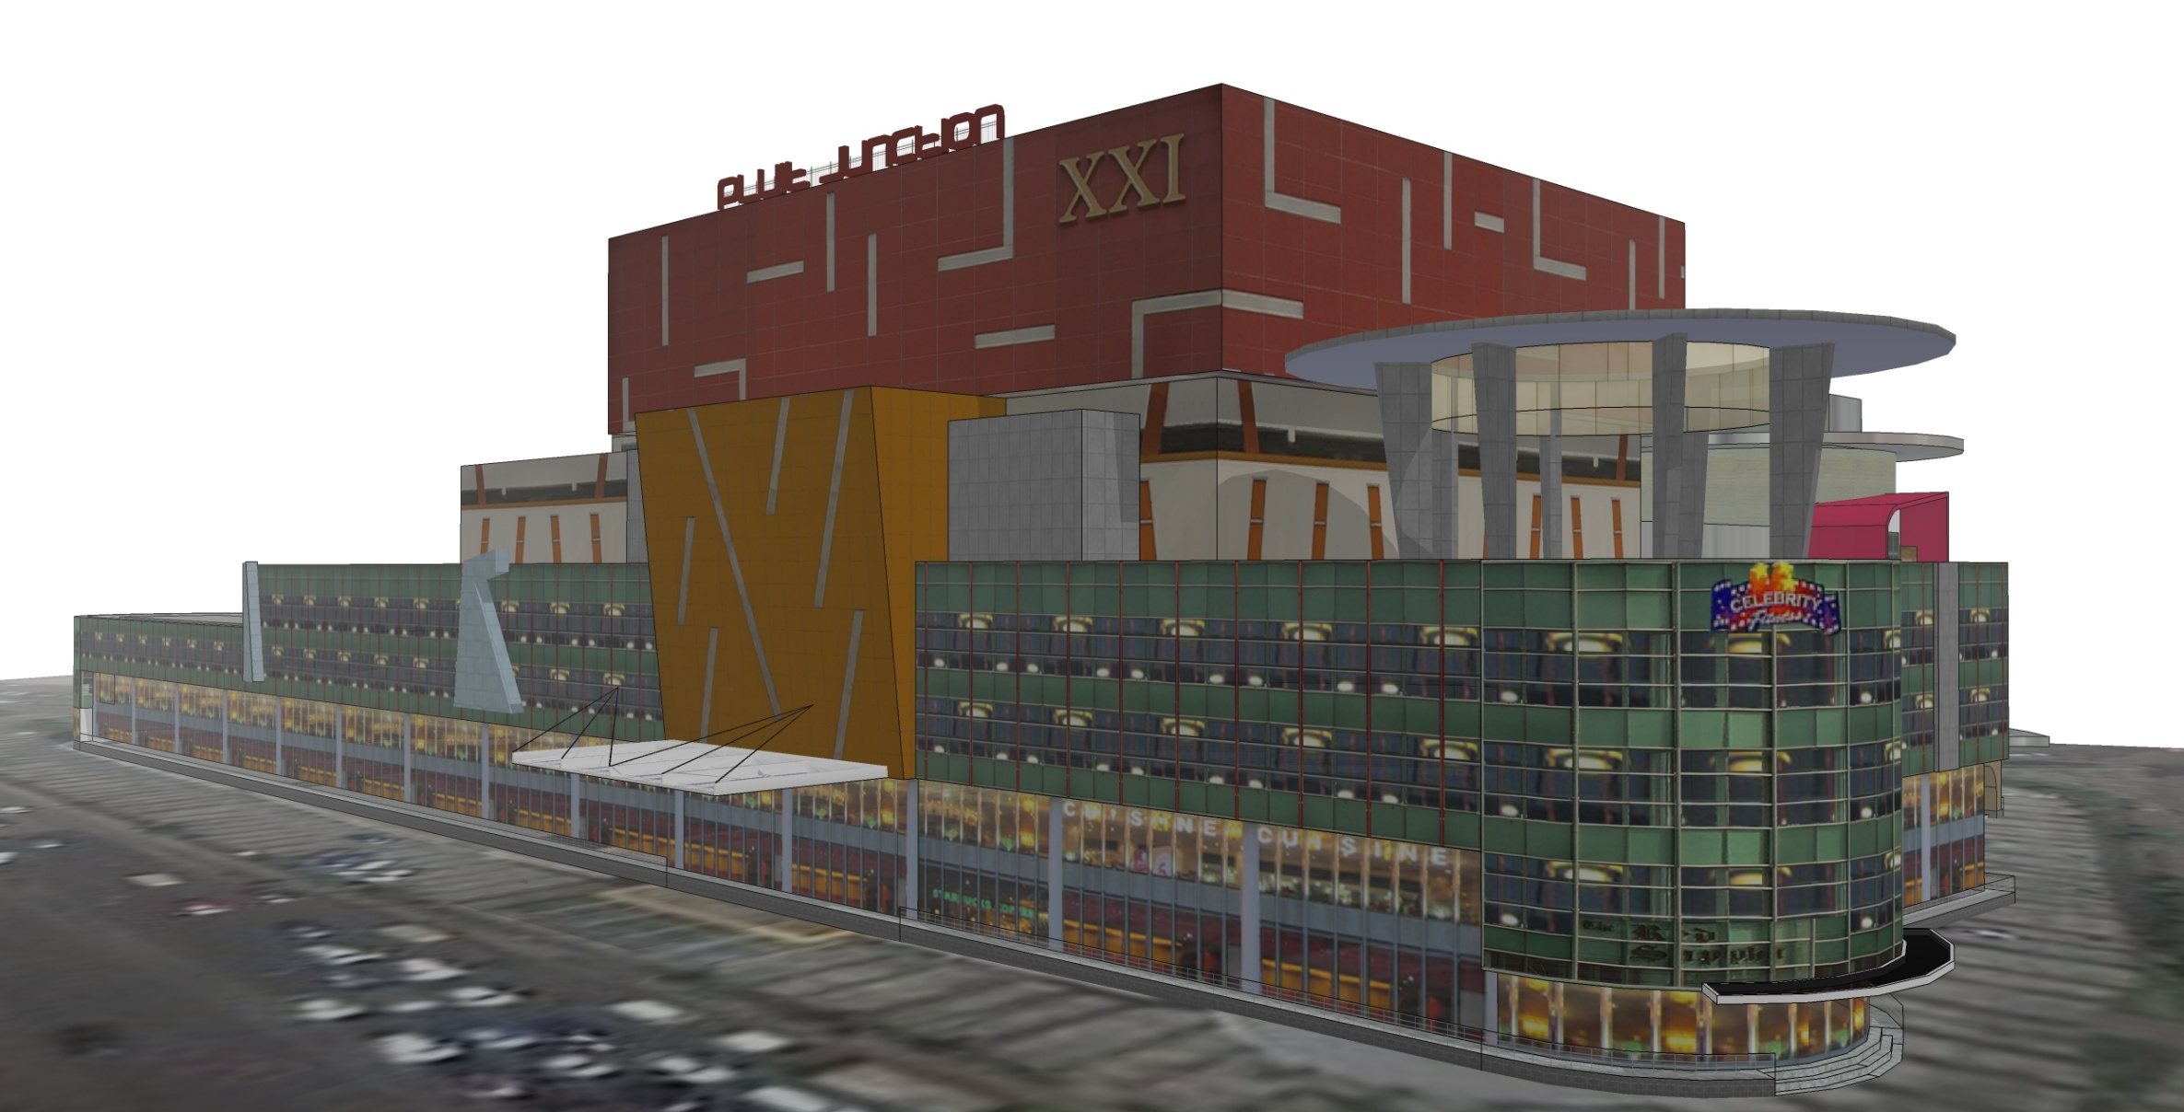
Pluit Junction
Jl. Pluit Raya - Jakut

Slide 28
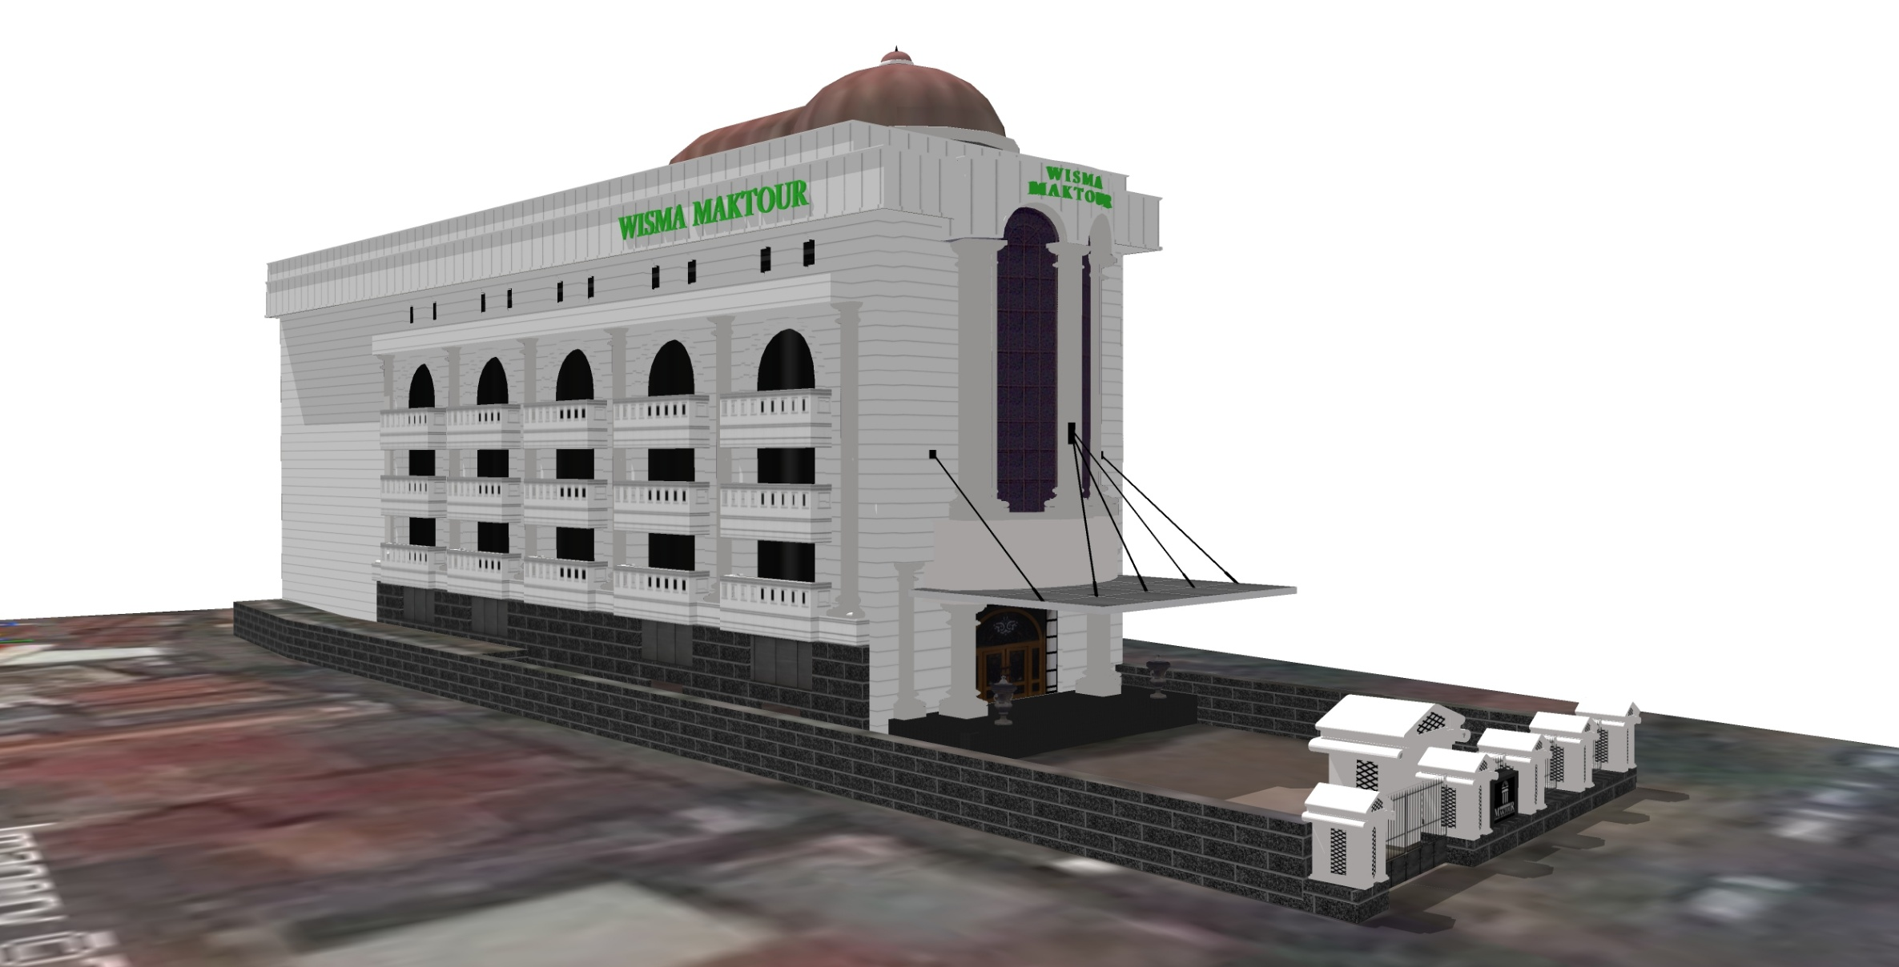
Wisma Maktour
Jl. Otista Raya - Jaktim

Slide 29
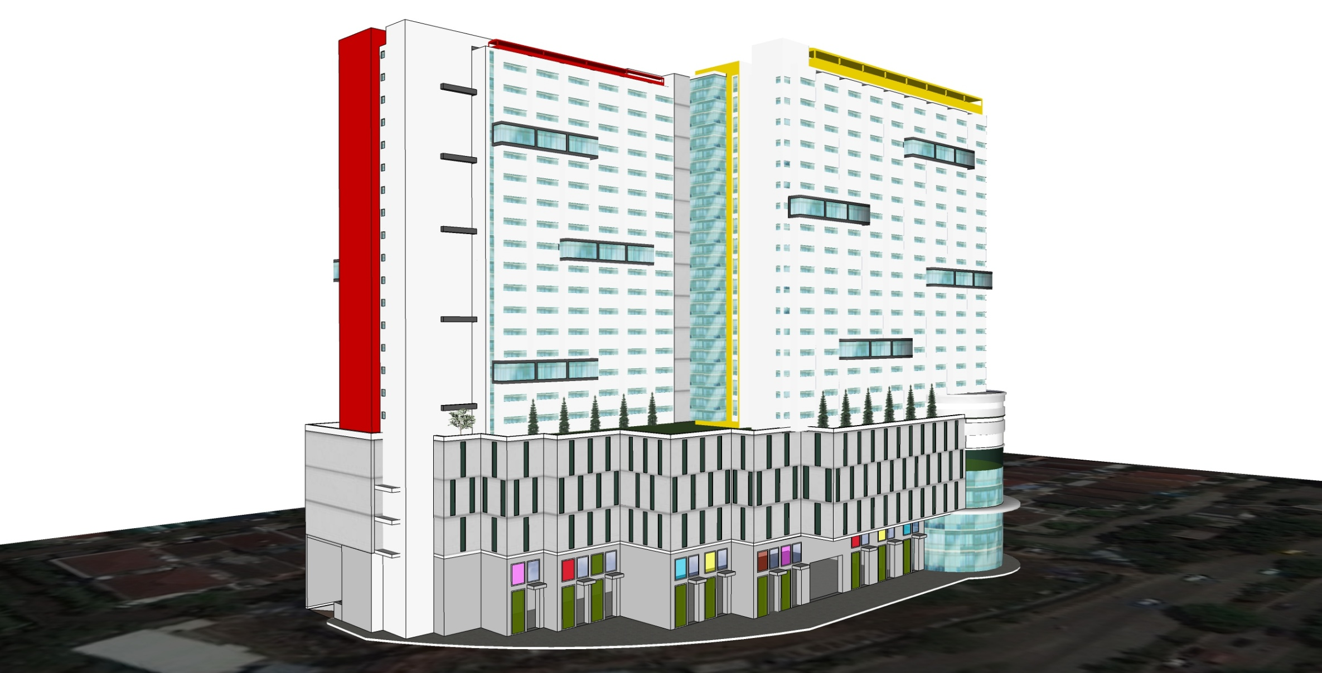
De Paradiso Apartment
Jl. Pluit Selatan - Jakut

Slide 30
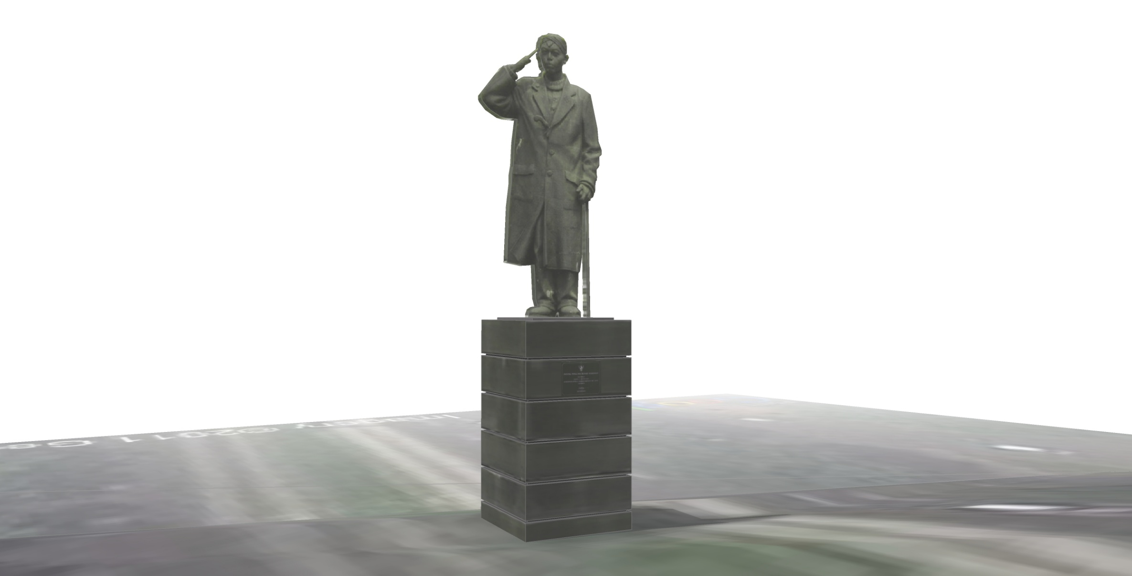
Patung Sudirman
Jl. Jend. Sudirman - Jaksel

Slide 31
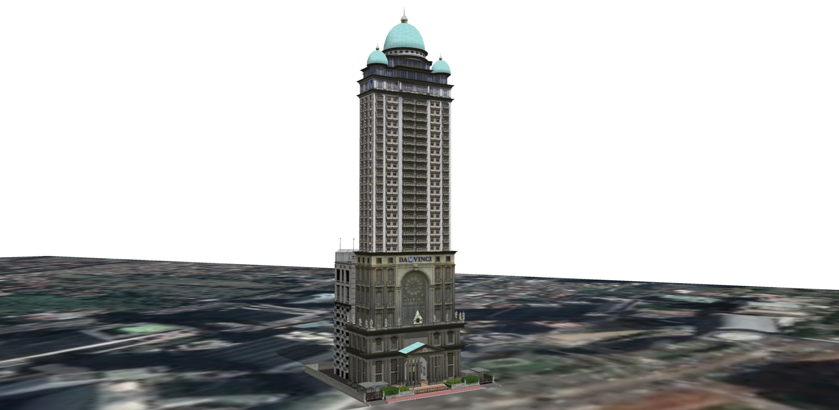
Da Vinci Tower
Jl. Jend. Sudirman- Jaksel

Slide 32
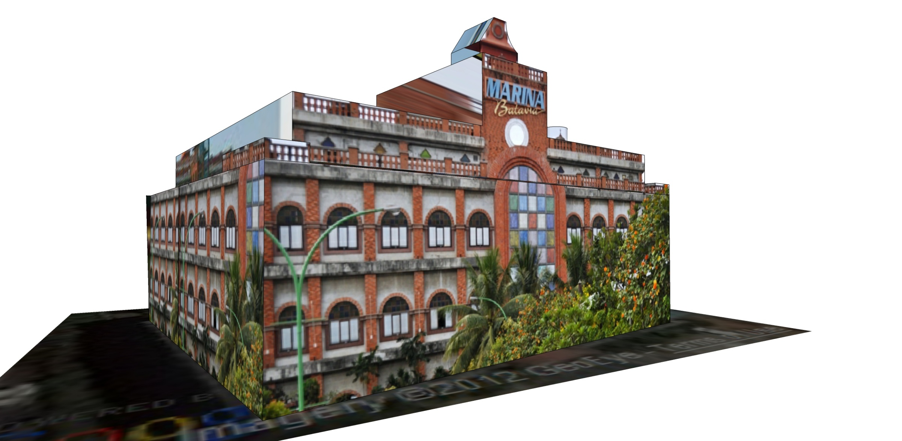
Batavia Marina
Jl. Raya Baruna - Jakut

Slide 33
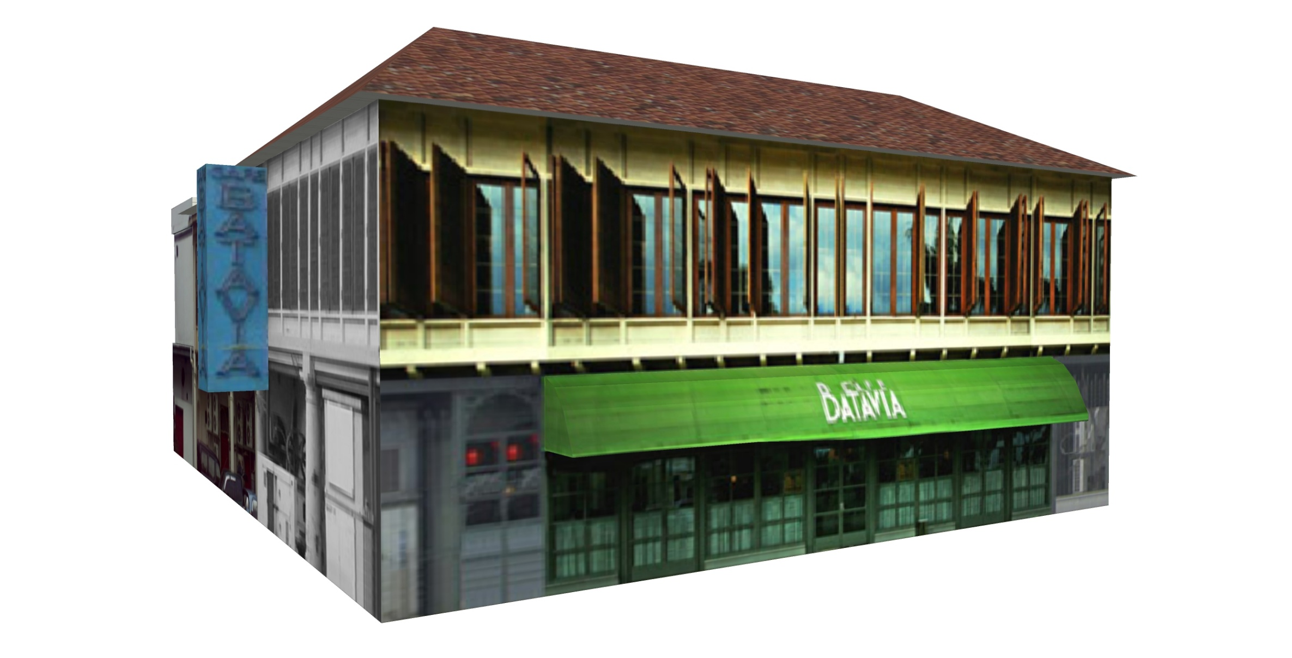
Batavia Cafe
Jl. Pintu Besar Utara - Jakbar

Slide 34
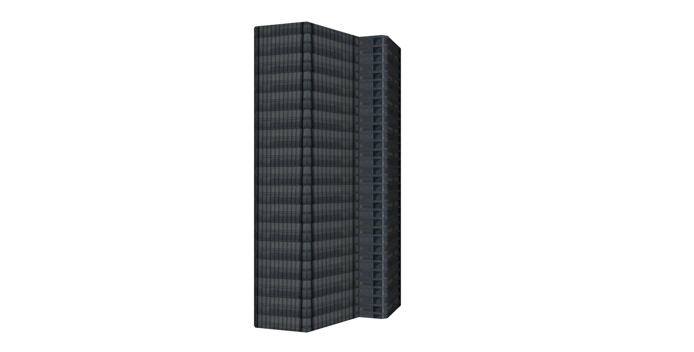
Menara Gajah Mada
Jl. Gajah Mada - Jakpus

Slide 35
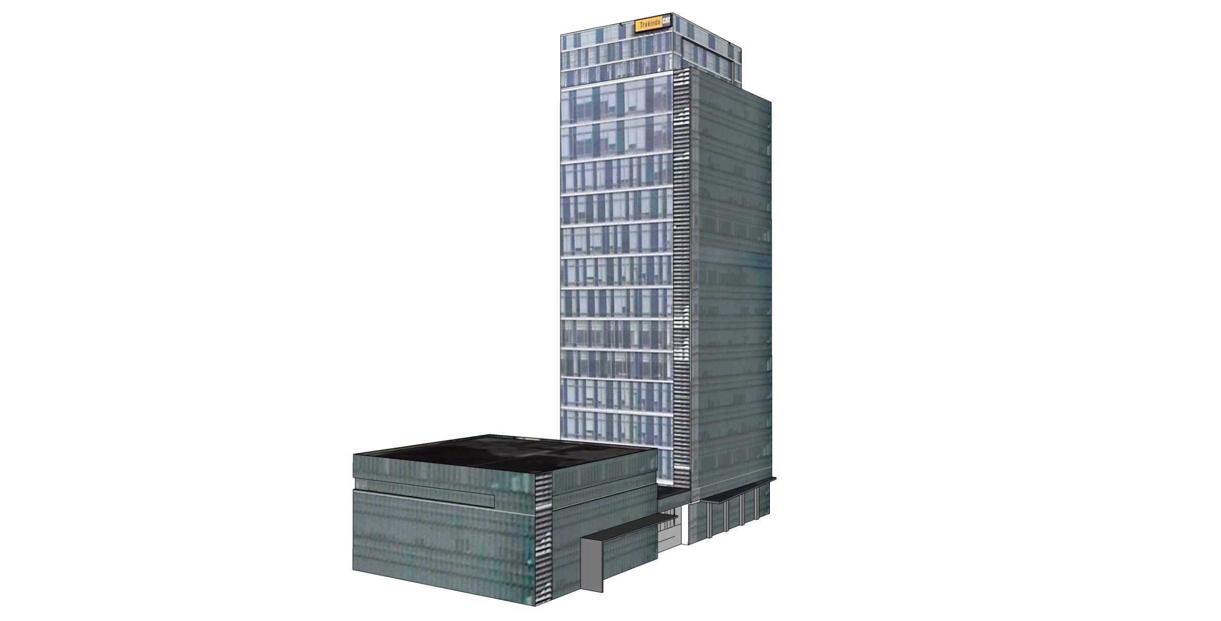
Gedung Trakindo
Jl. TB Simatupang - Jaksel

Slide 36
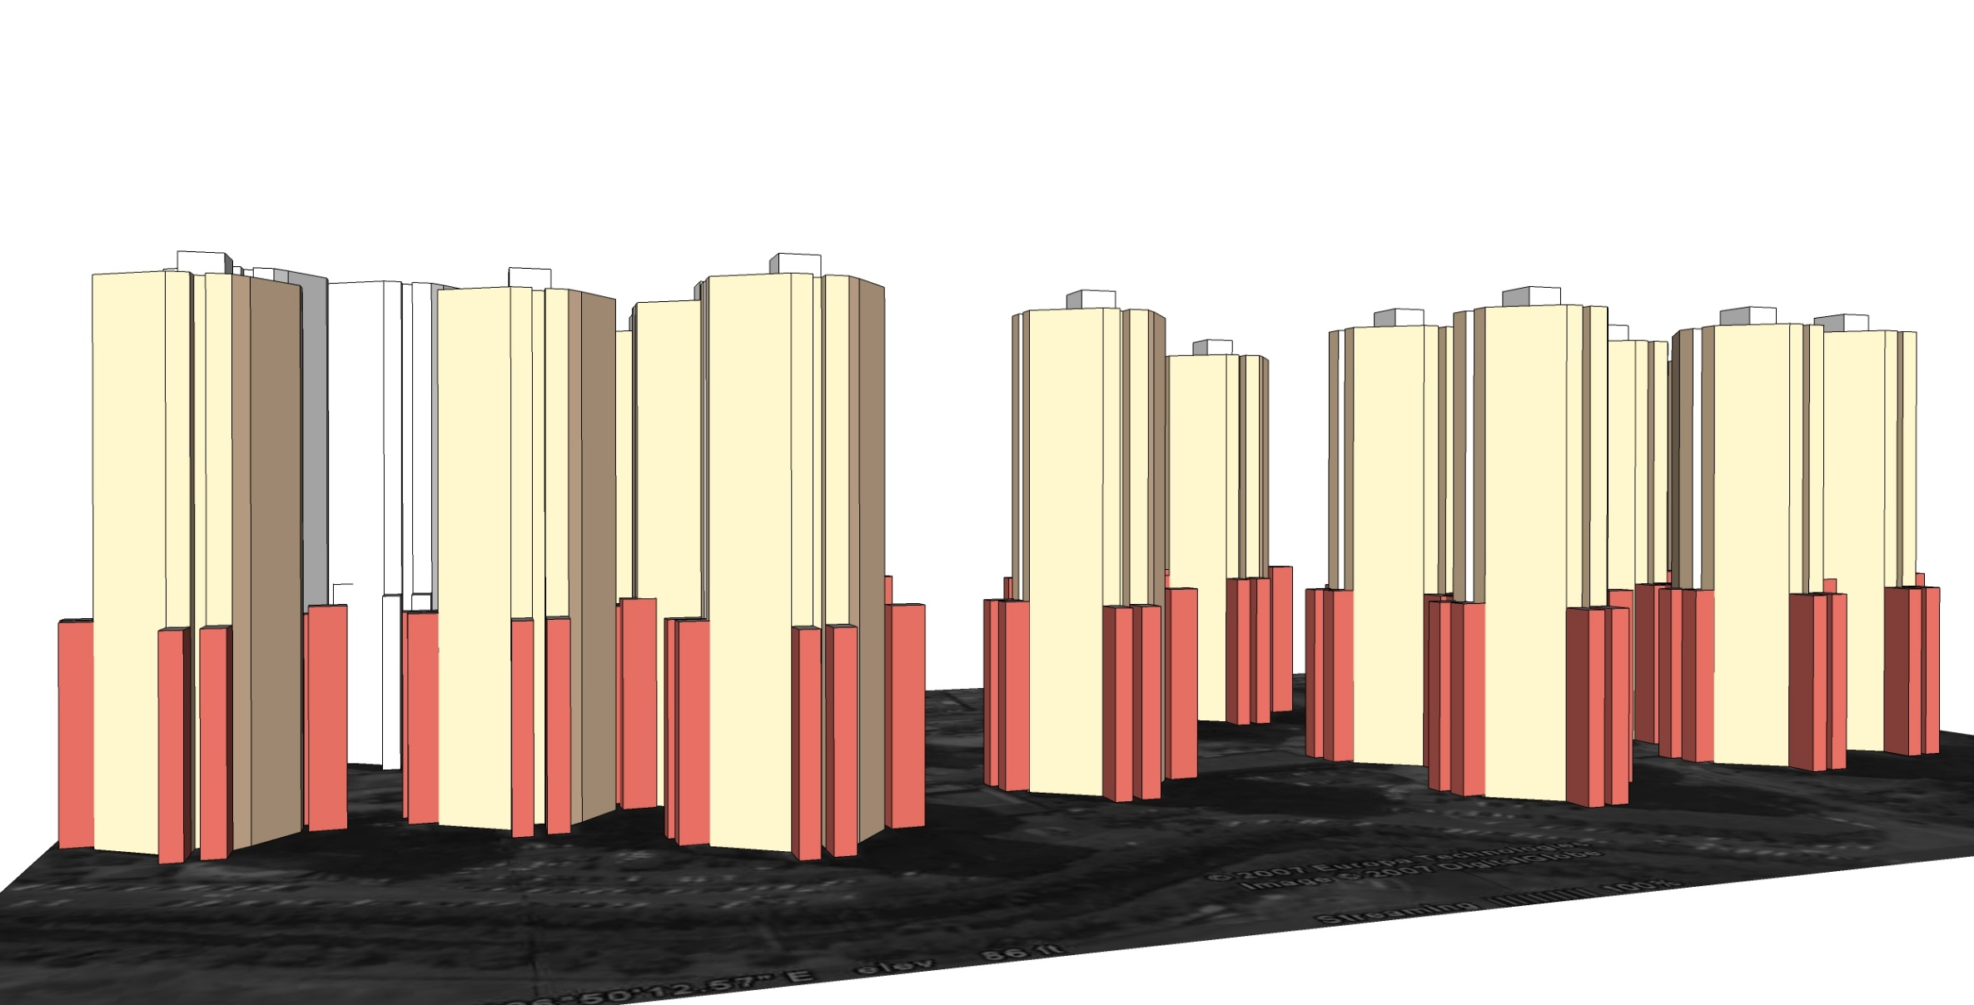
Rasuna Epicentrum
Jl. HR Rasuna Said - Jaksel

Slide 37
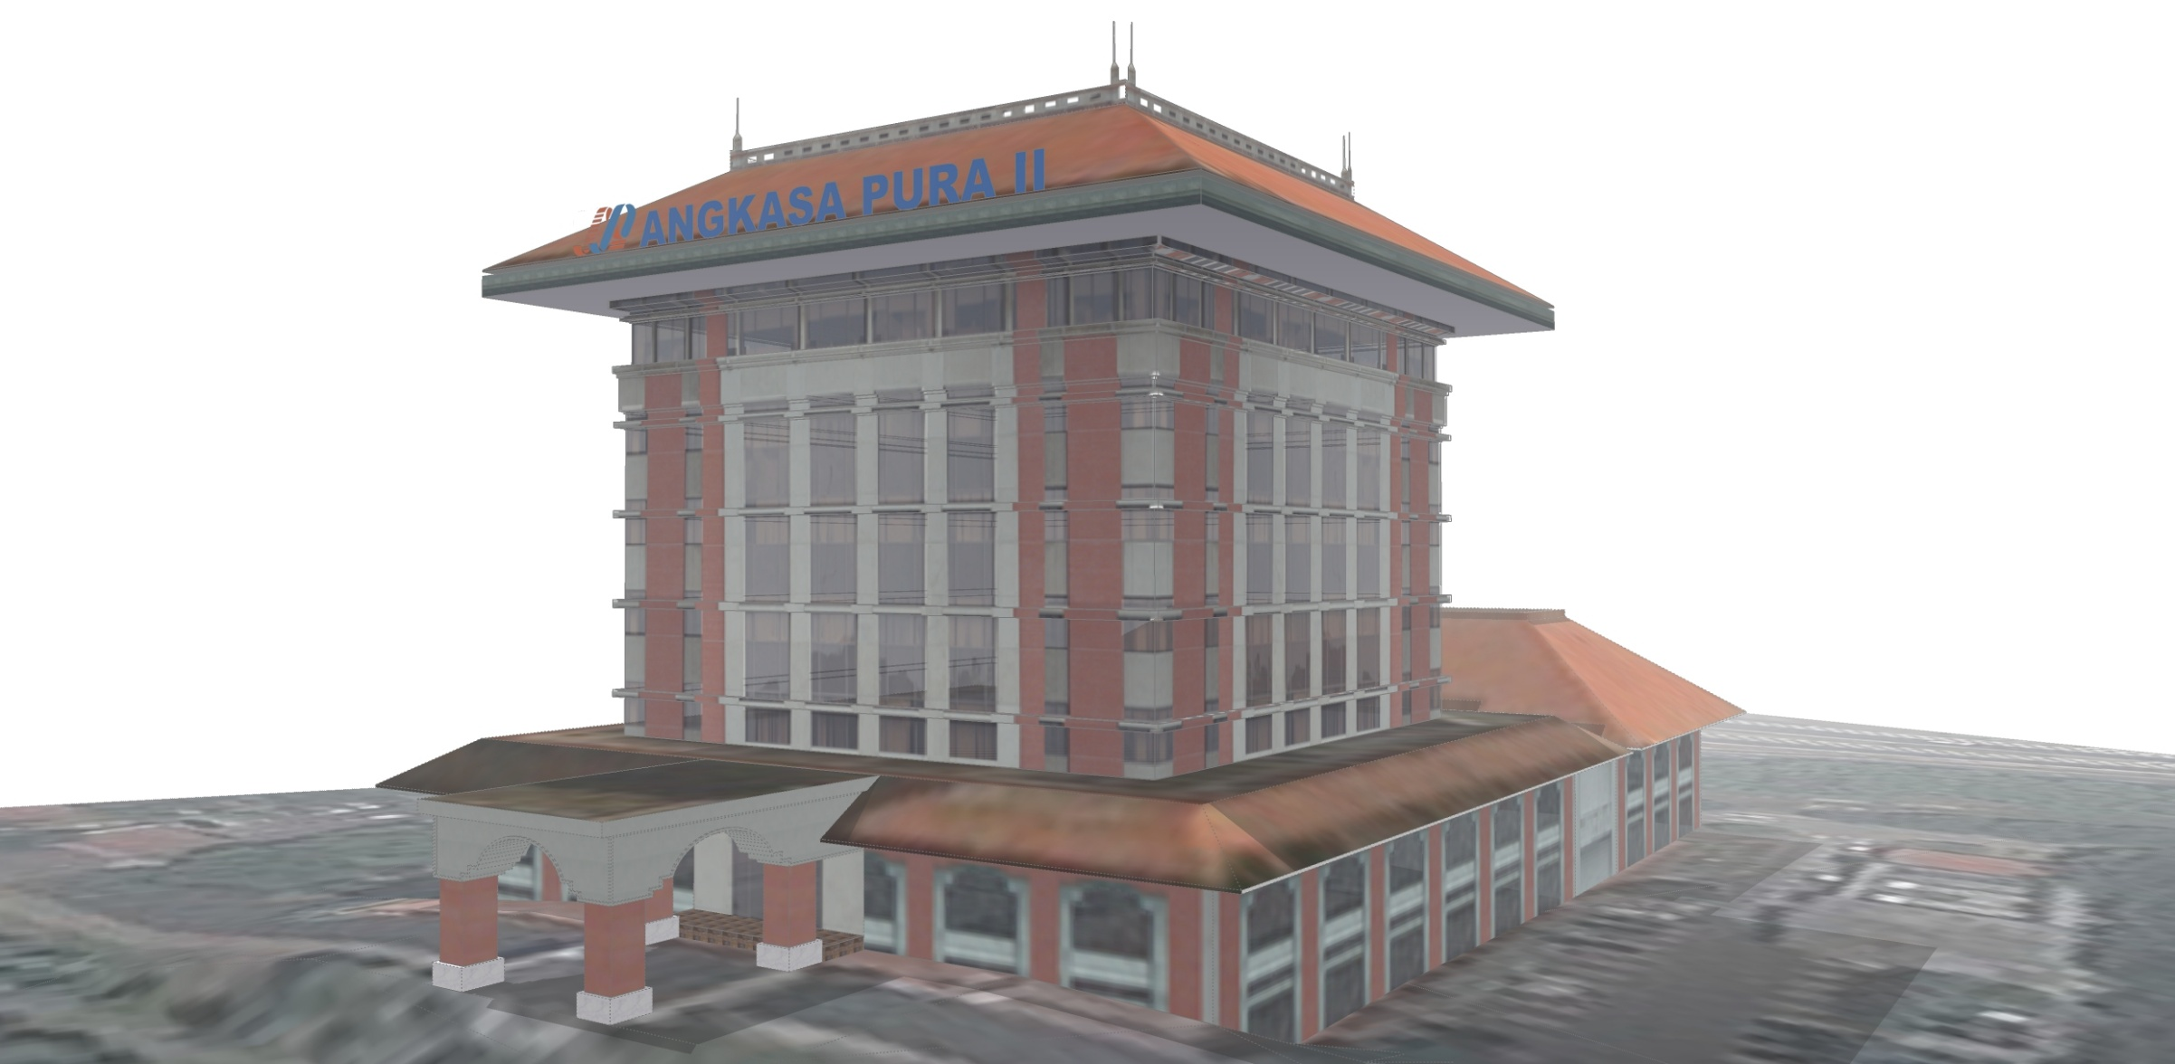
Wisma Angkasa Pura II - Soekarna Hatta International Airport
Jl. Raya Bandara - Tangerang

Slide 38
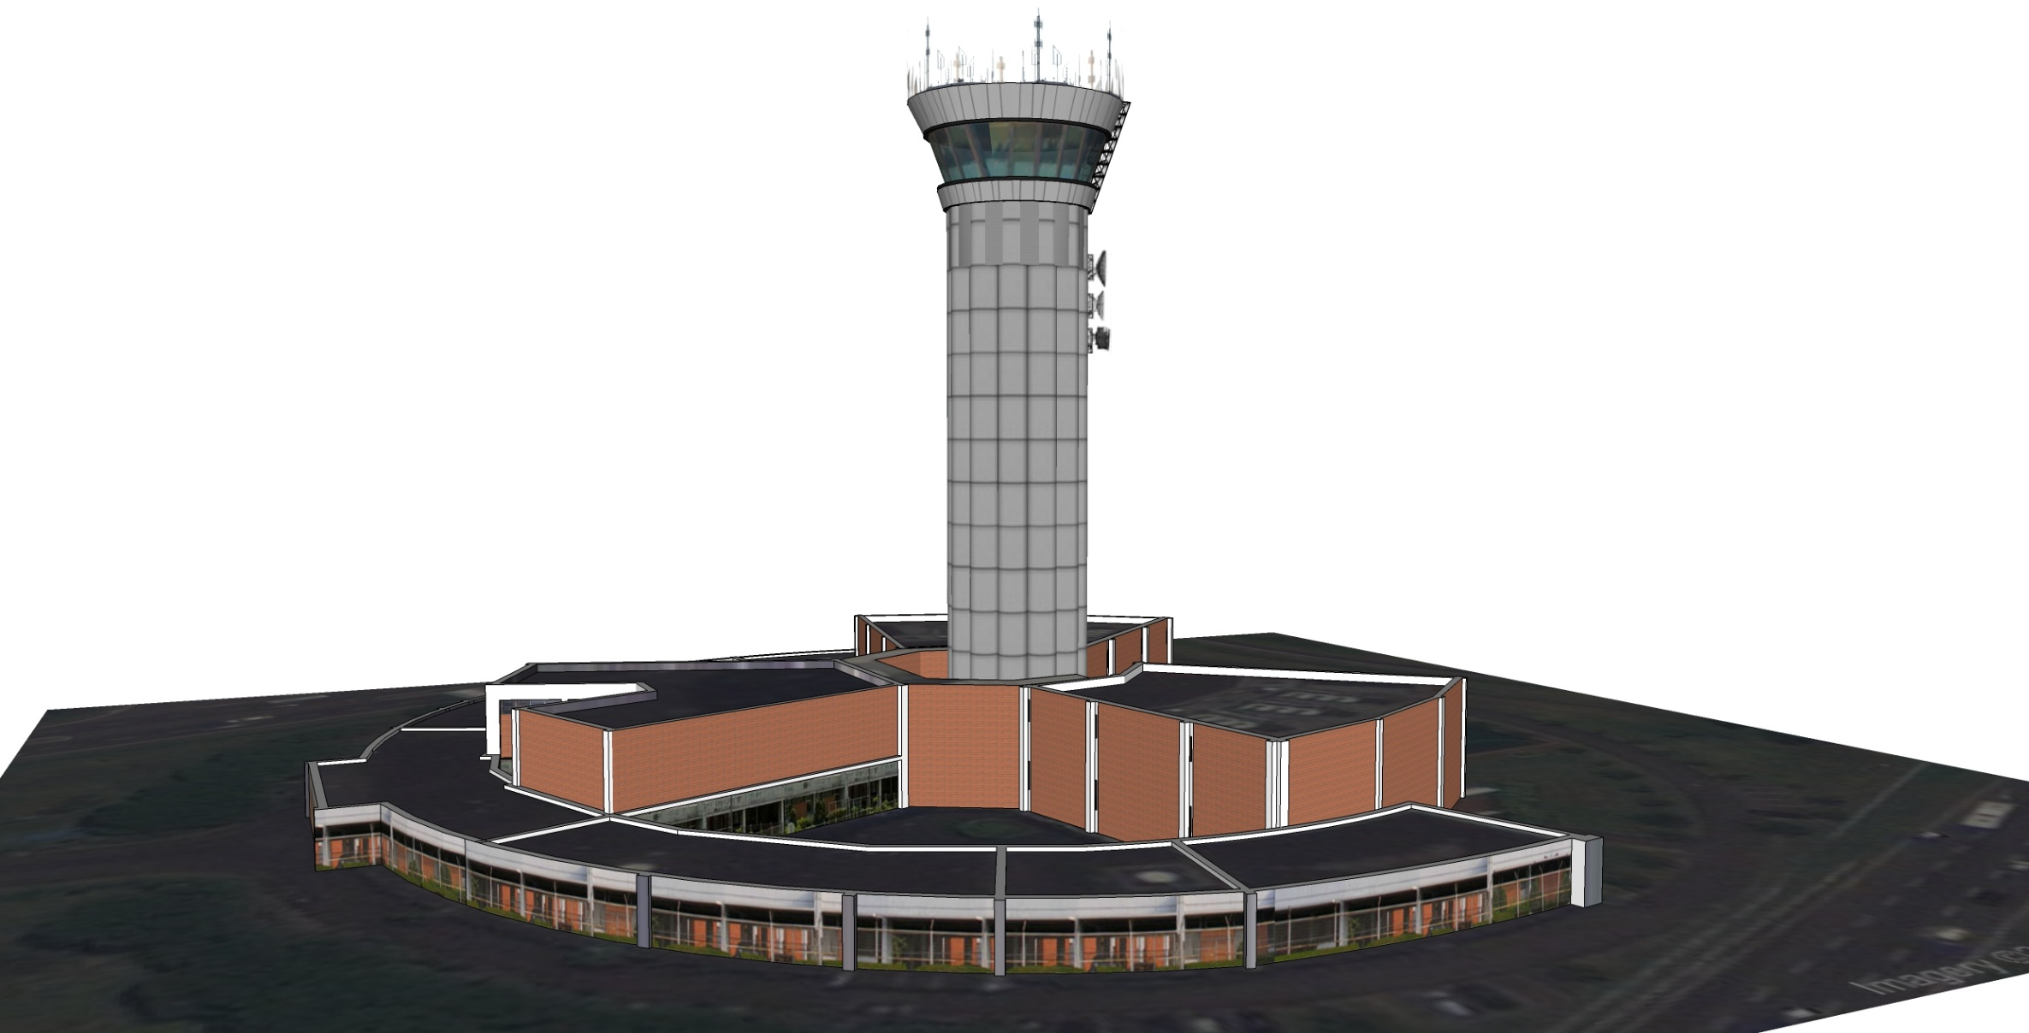
Airport Tower Control - Soekarna Hatta International Airport
Jl. Raya Bandara - Tangerang

Slide 39
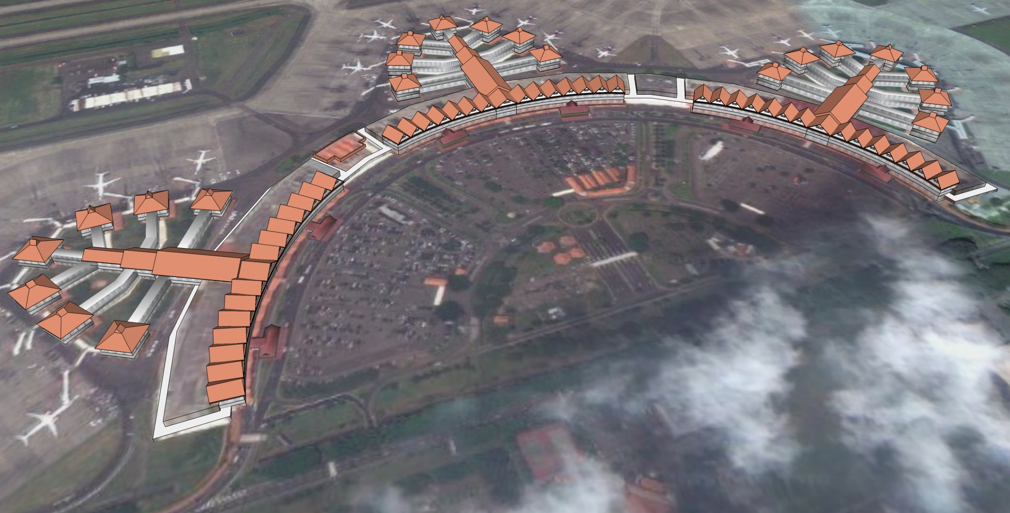
Terminal 1 - Soekarna Hatta International Airport
Jl. Raya Bandara - Tangerang

Slide 40
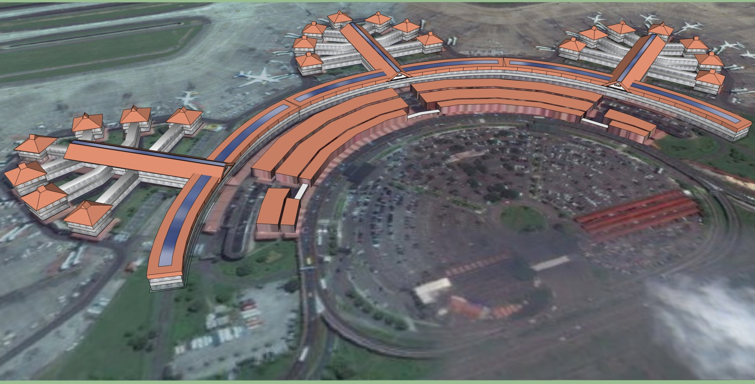
Terminal 2 - Soekarna Hatta International Airport
Jl. Raya Bandara - Tangerang

Slide 41
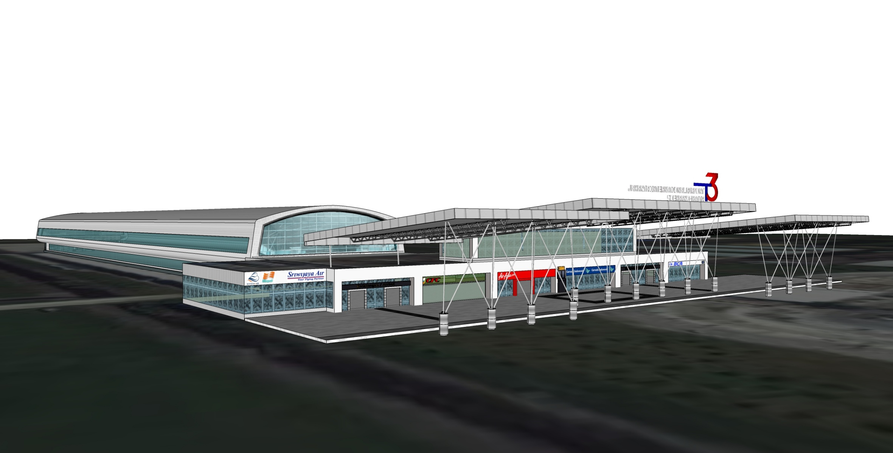
Terminal 3 - Soekarna Hatta International Airport
Jl. Raya Bandara - Tangerang

Slide 42
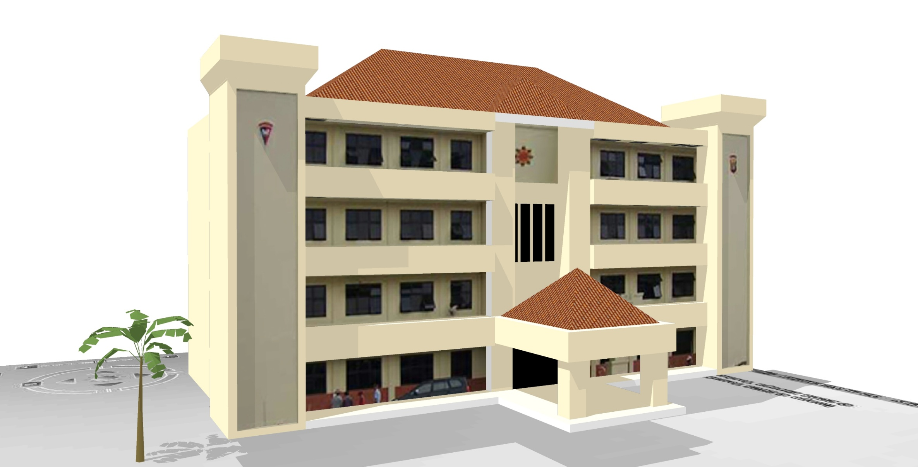
Asrama Brimob Bekasi
Jl. Jagasatru - Bekasi

Slide 43
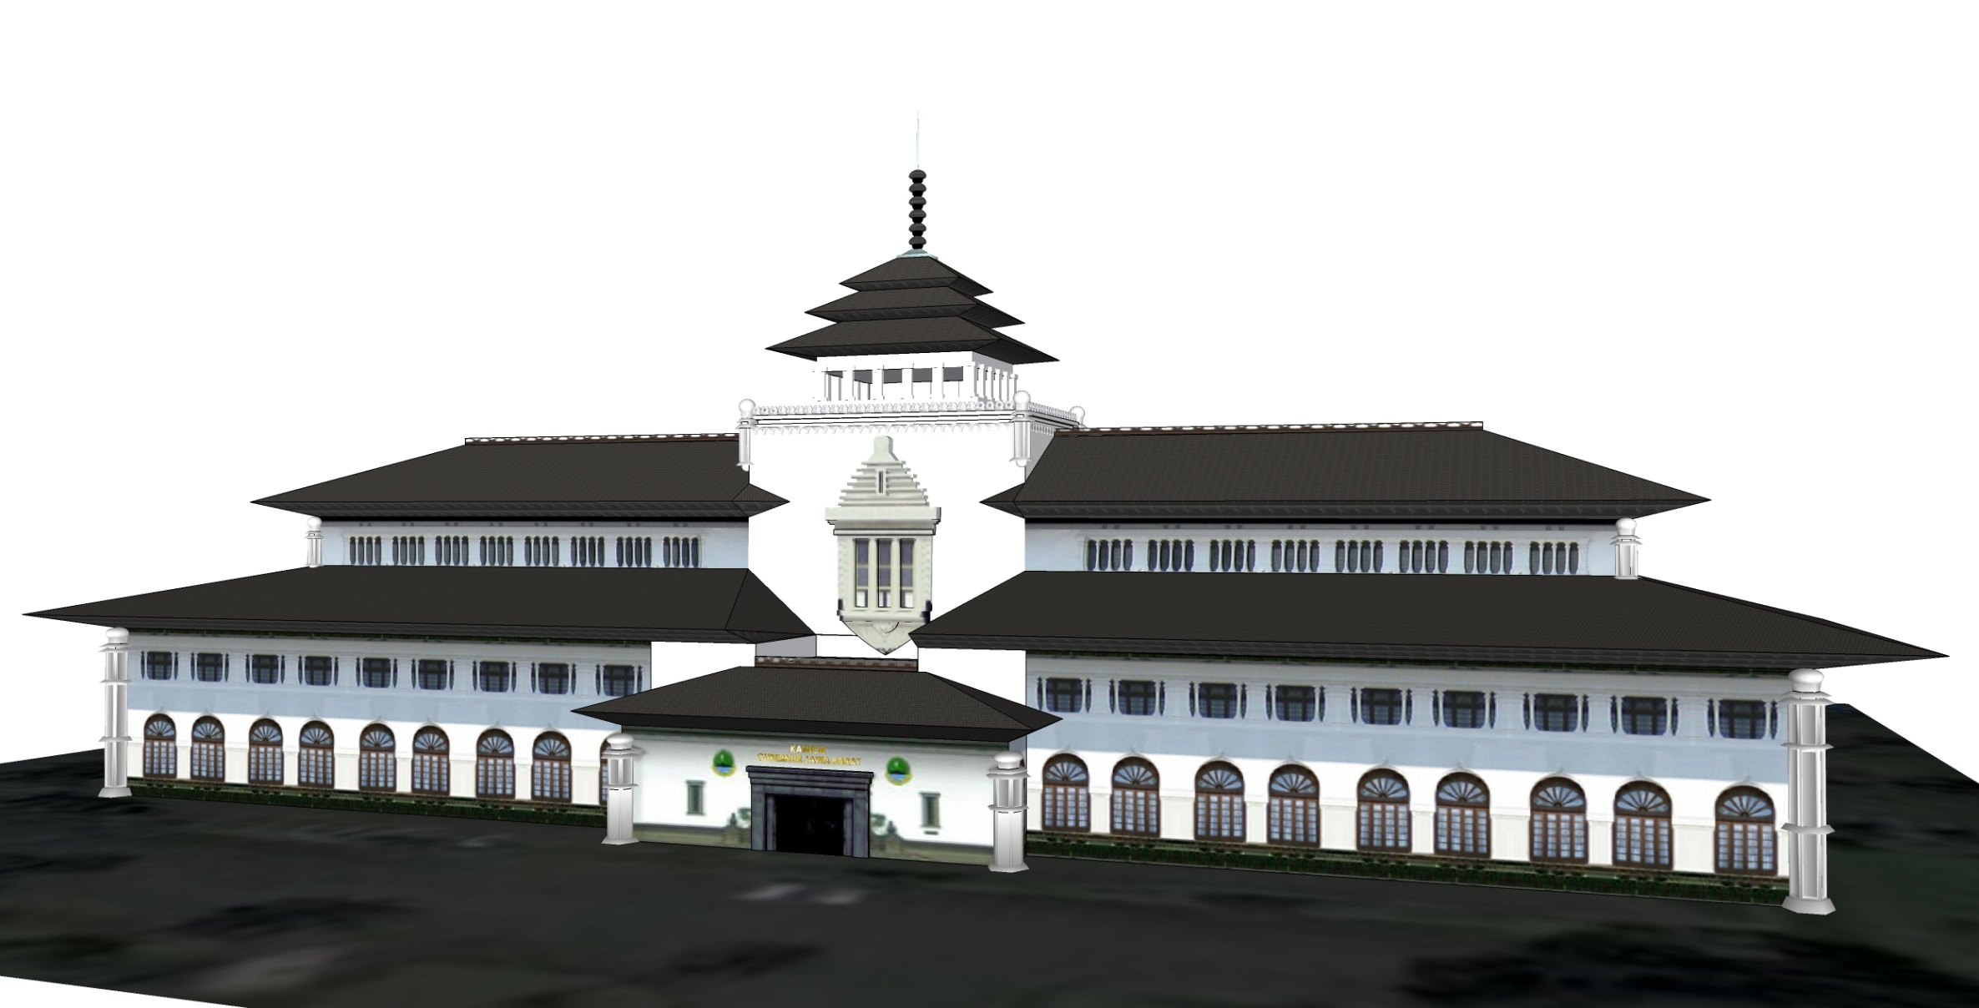
Gedung Sate – Kantor Gubernur Jawa Barat
Jl. Diponegoro - Bandung

Slide 44
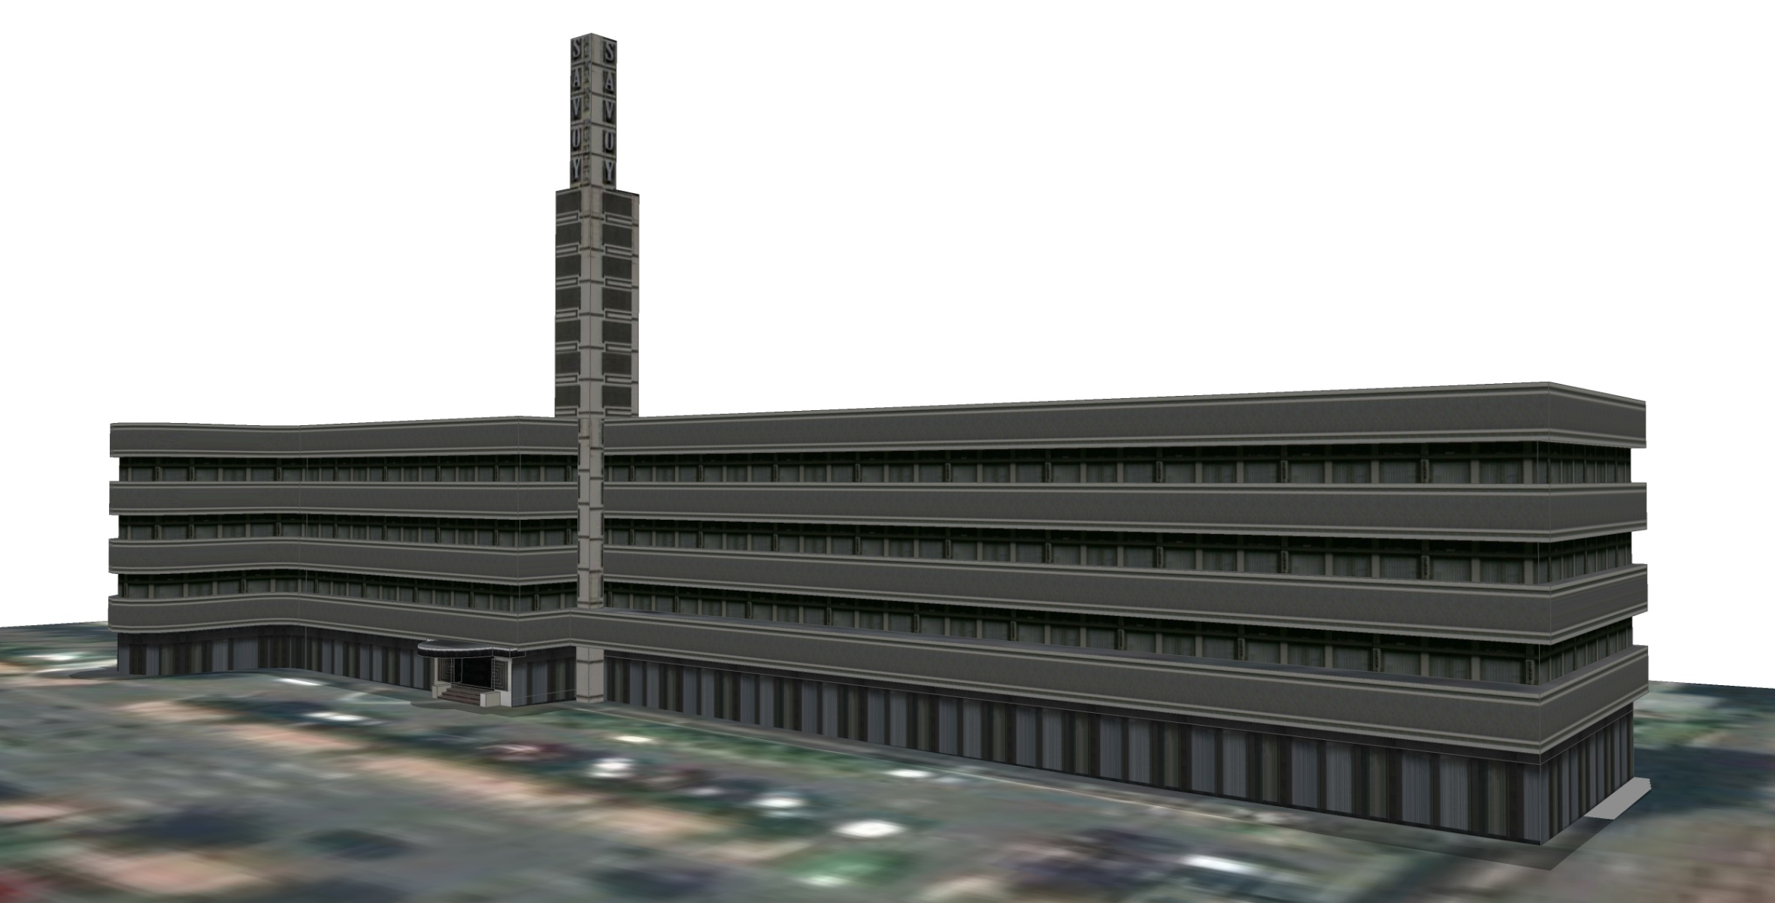
Savoy Homann Hotel
Jl. Asia Afrika - Bandung

Slide 45
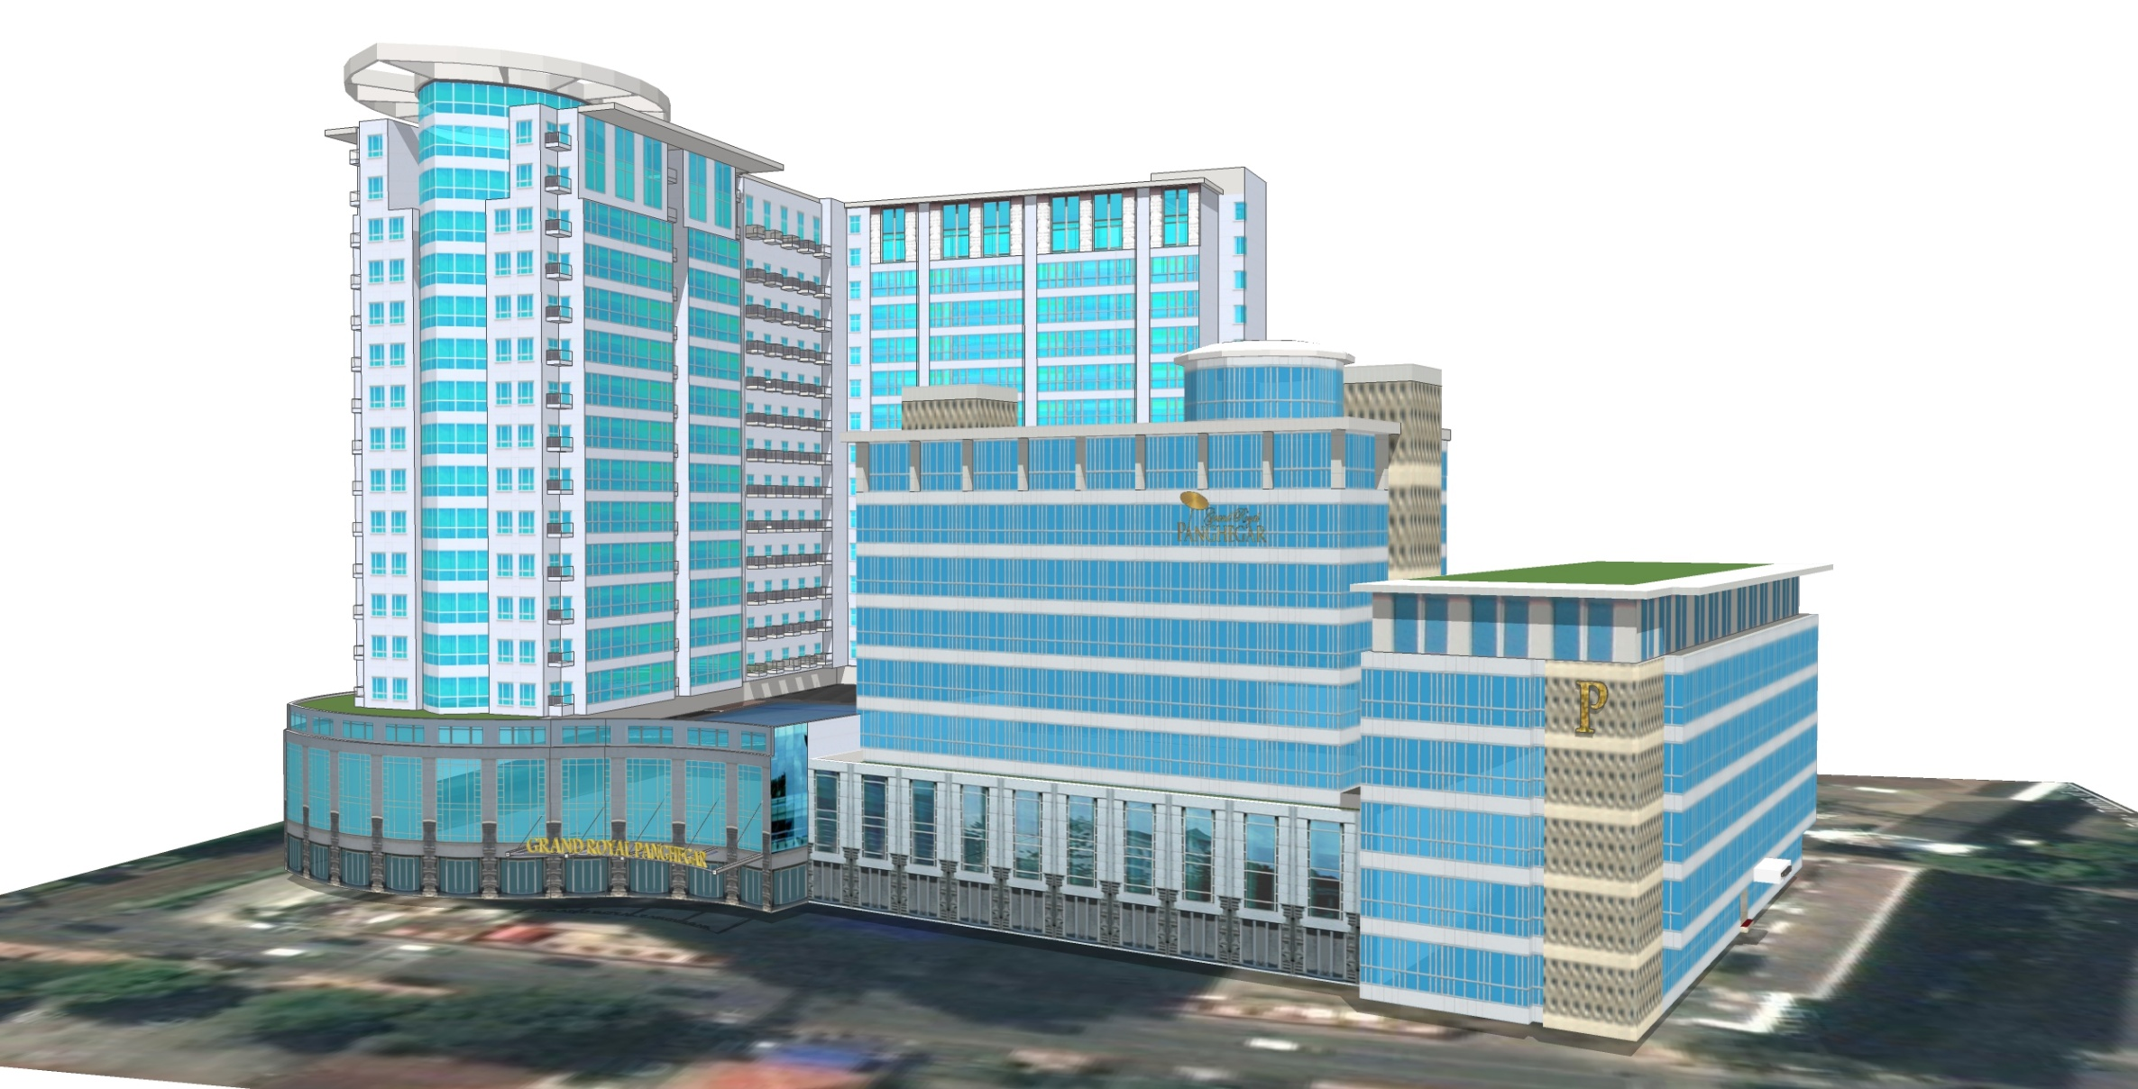
El Royale Hotel (eks Hotel Panghegar)
Jl. Merdeka - Bandung

Slide 46
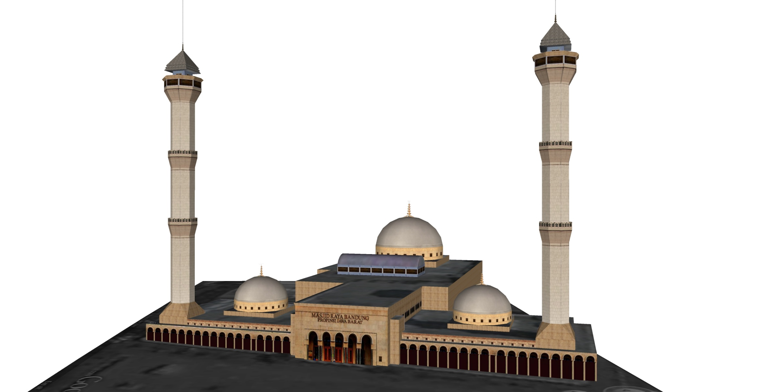
Masjid Agung Bandung
Jl. Dalem Kaum - Bandung

Slide 47
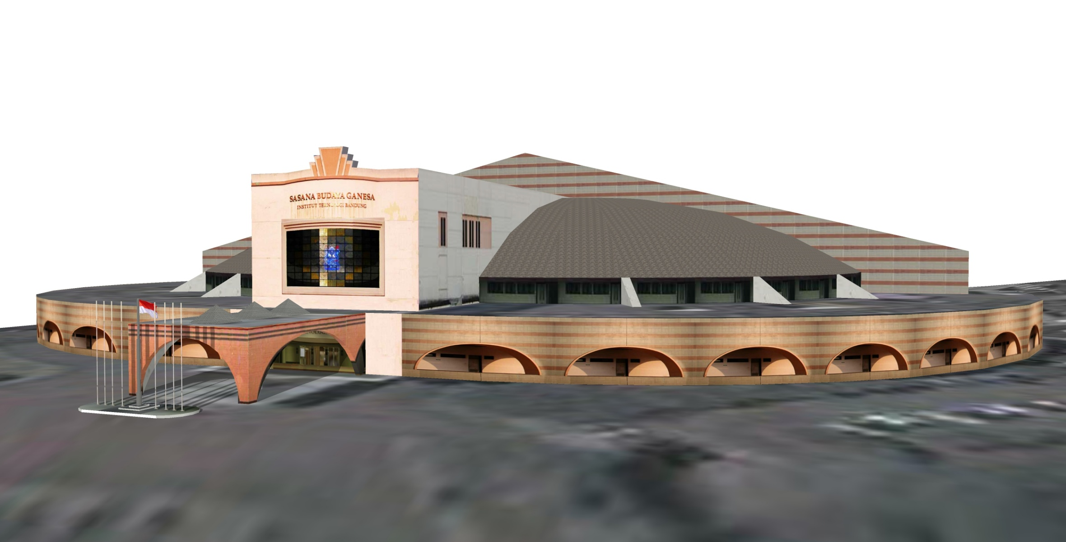
Sasana Budaya Ganesha - ITB
Jl. Tamansari - Bandung

Slide 48
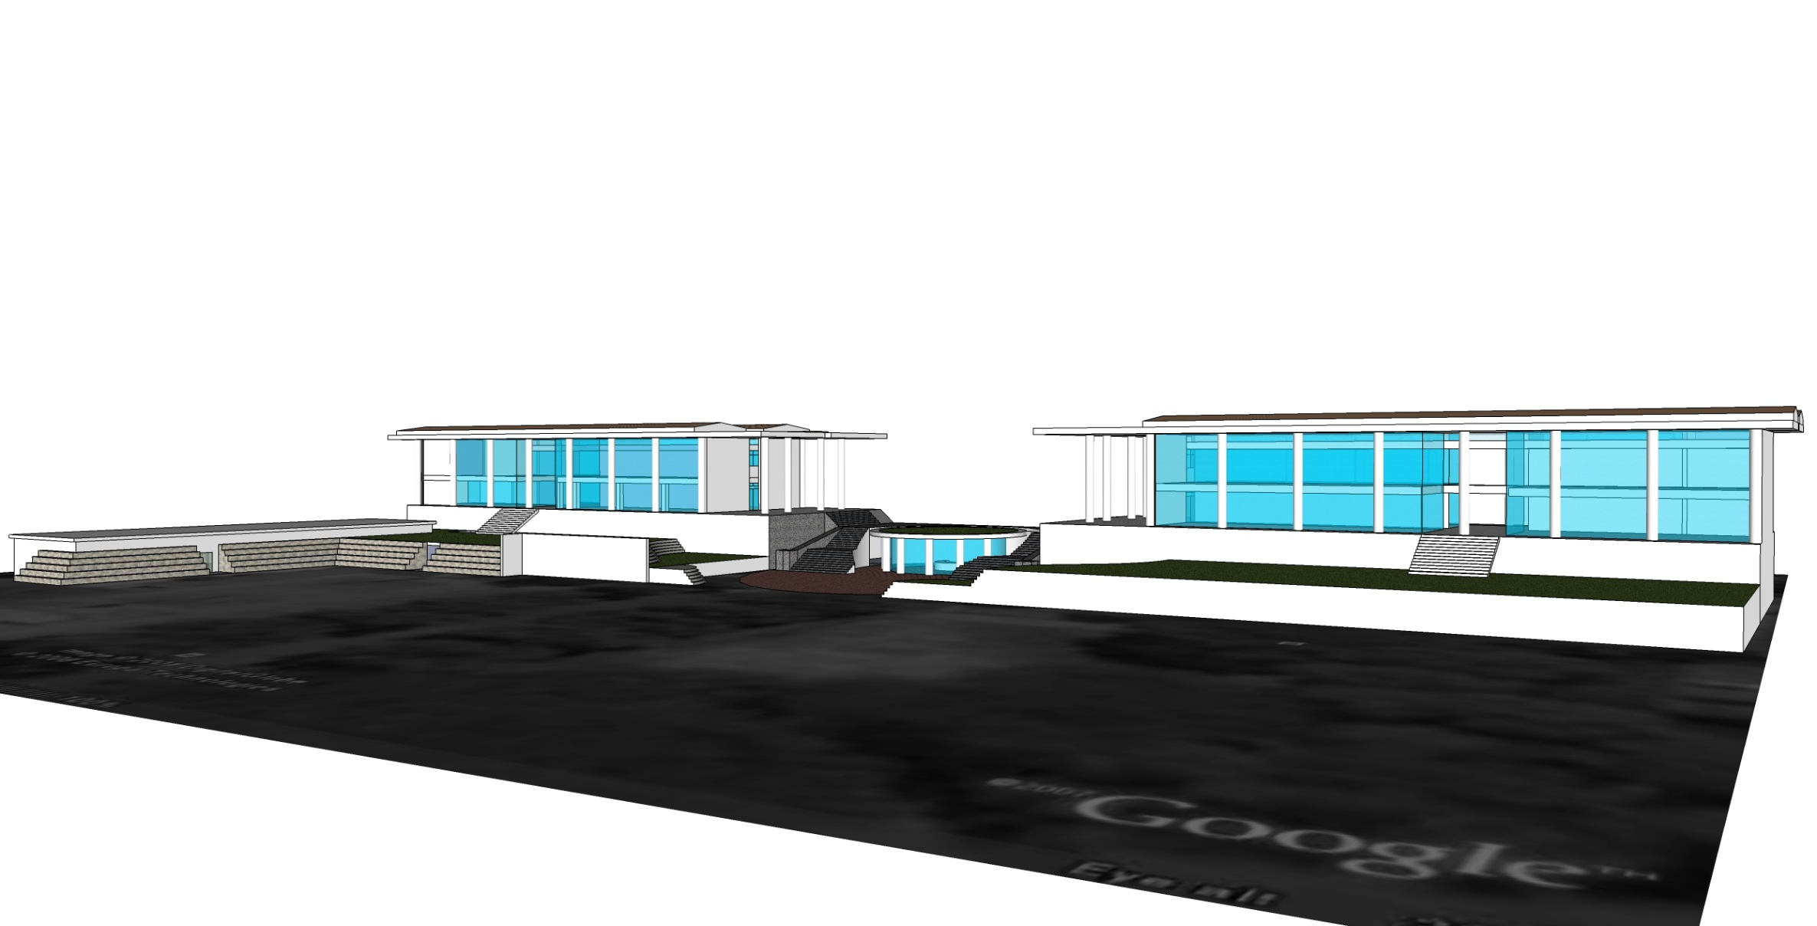
Campus Center - ITB
Jl. Ganesha - Bandung

Slide 49
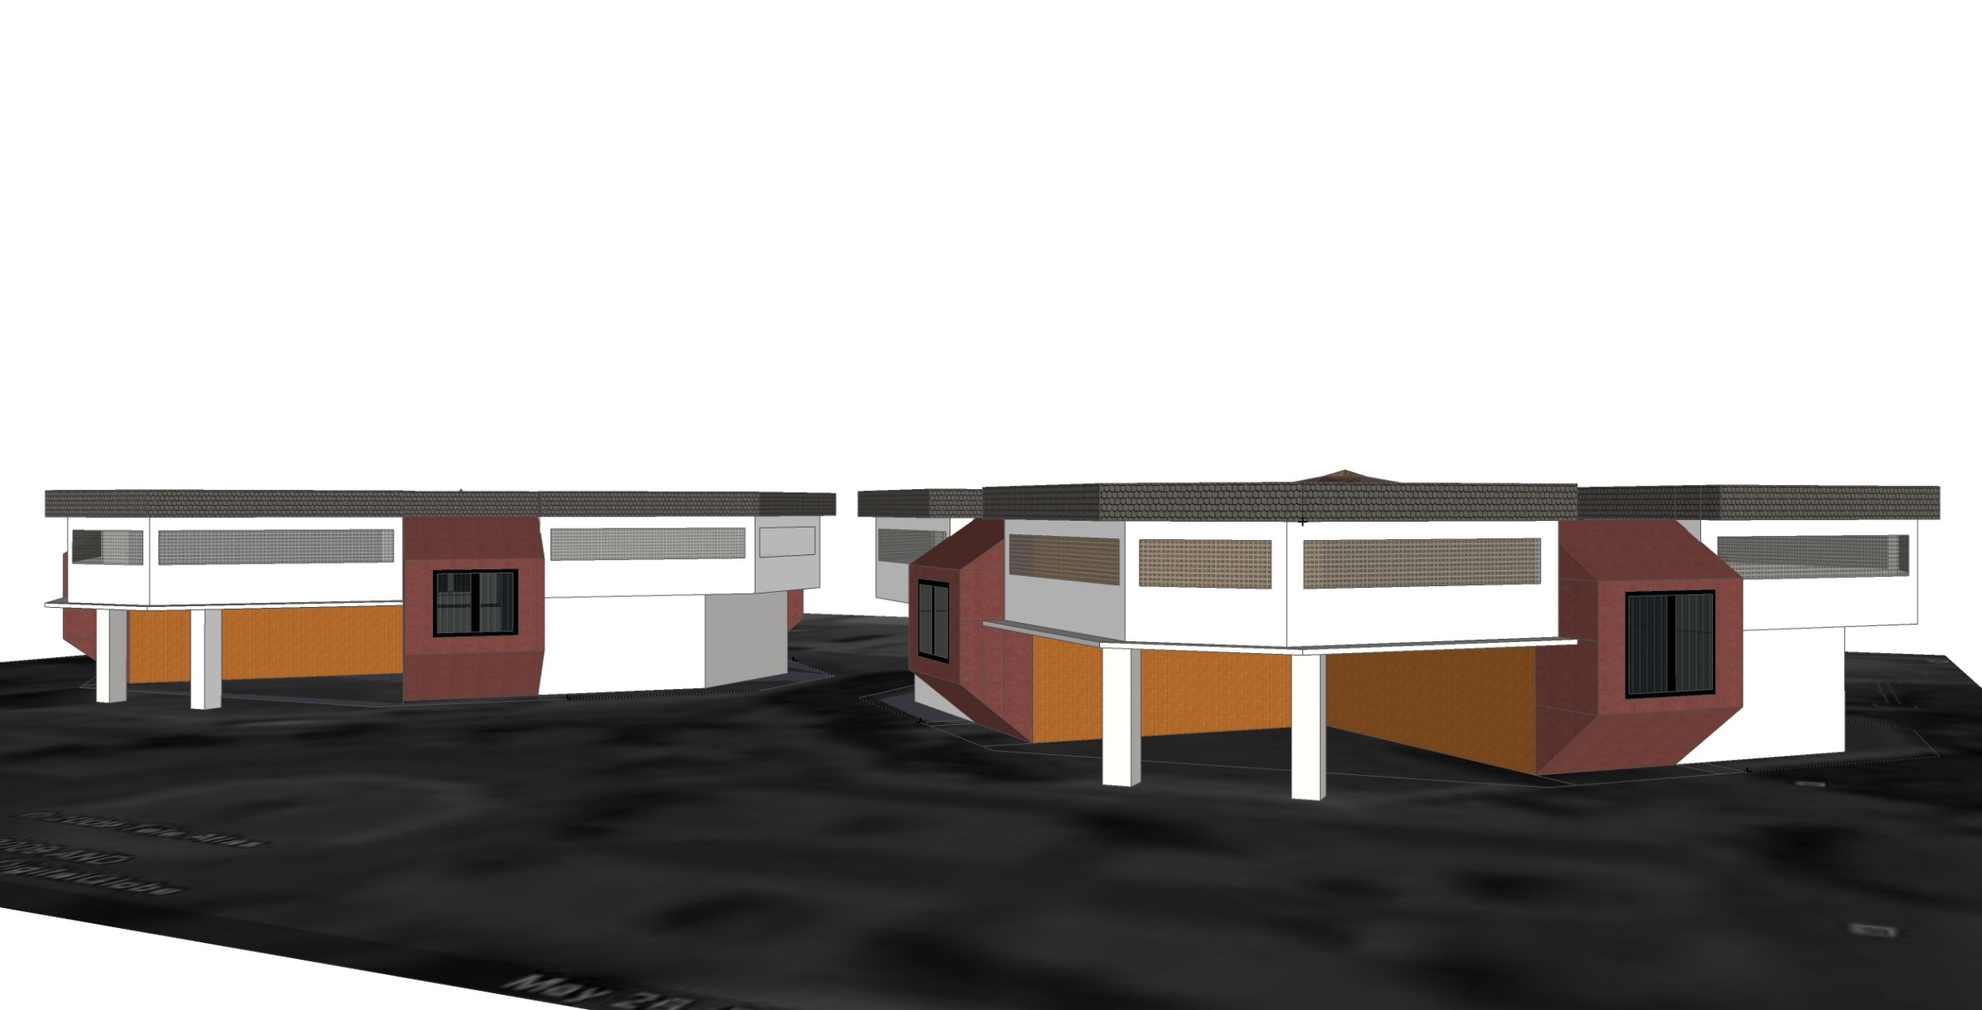
Gedung Oktagon & TVST - ITB
Jl. Ganesha - Bandung

Slide 50
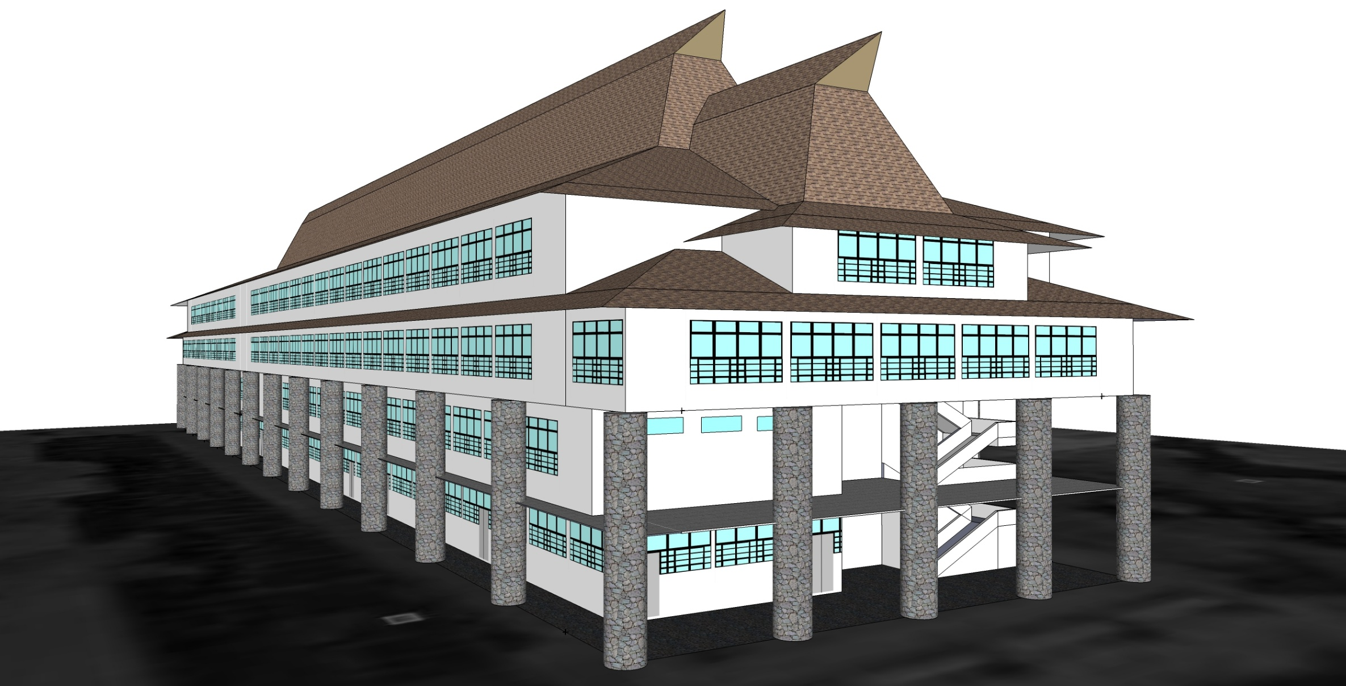
Laboratorium Teknik - ITB
Jl. Ganesha - Bandung

Slide 51
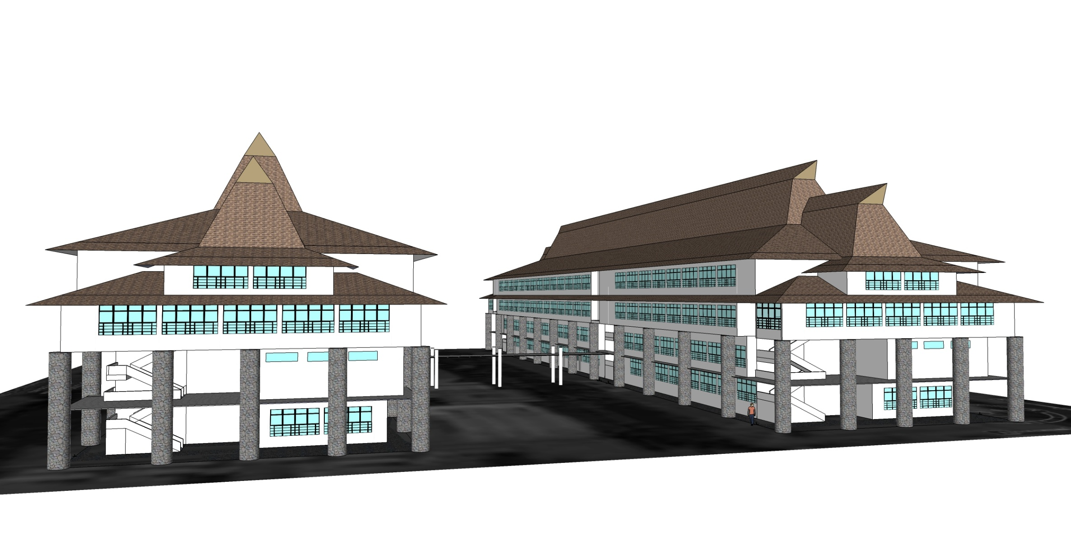
Gedung Teknik Elekro & Teknik Farmasi - ITB
Jl. Ganesha - Bandung

Slide 52
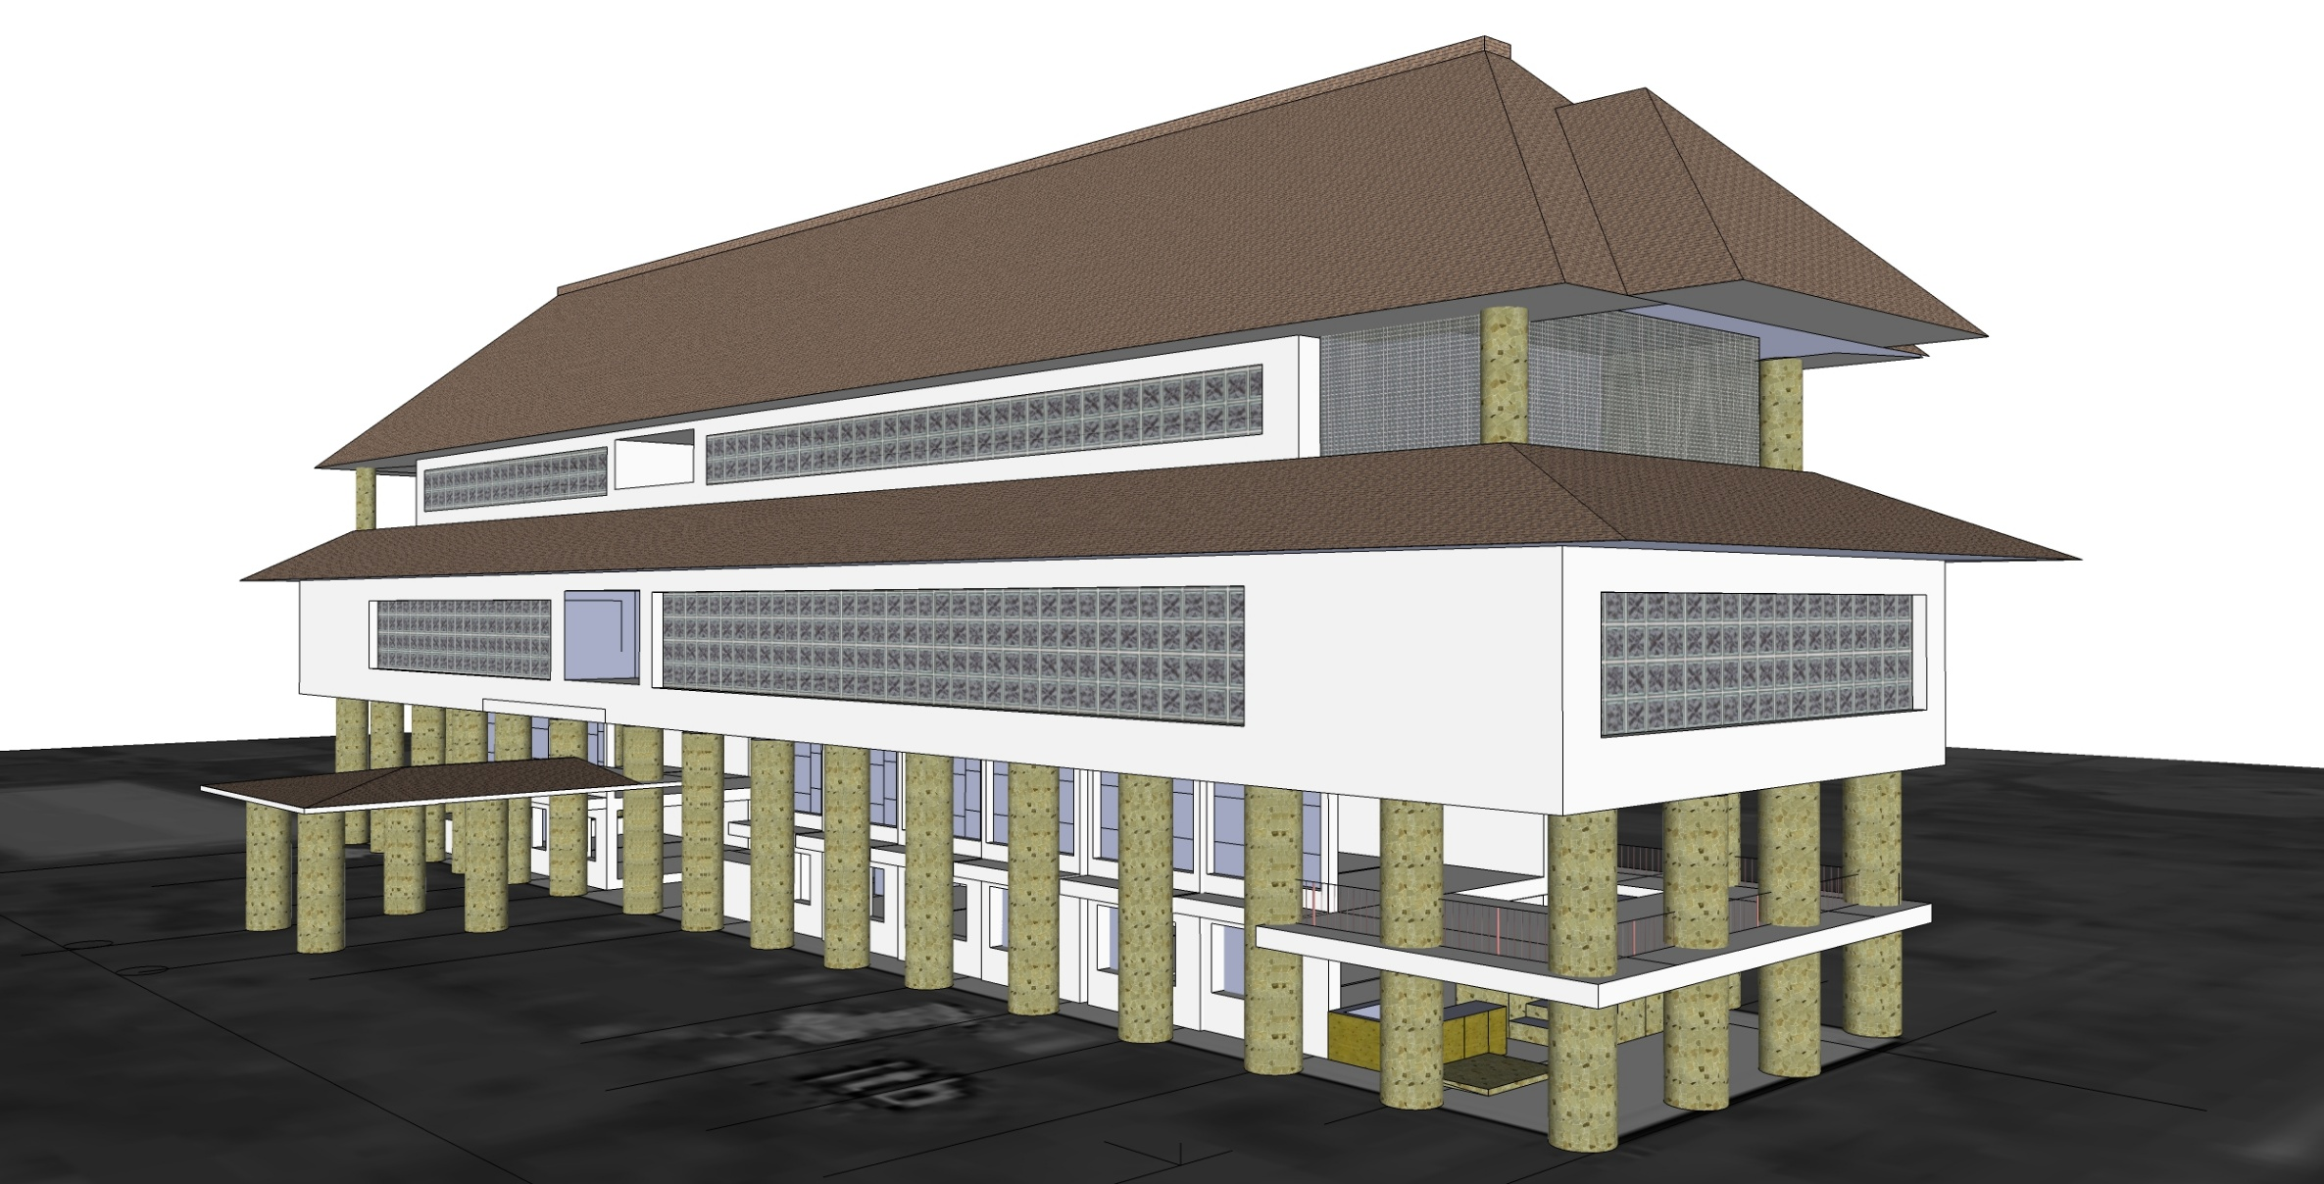
Gedung Teknik Informatika - ITB
Jl. Ganesha - Bandung

Slide 53
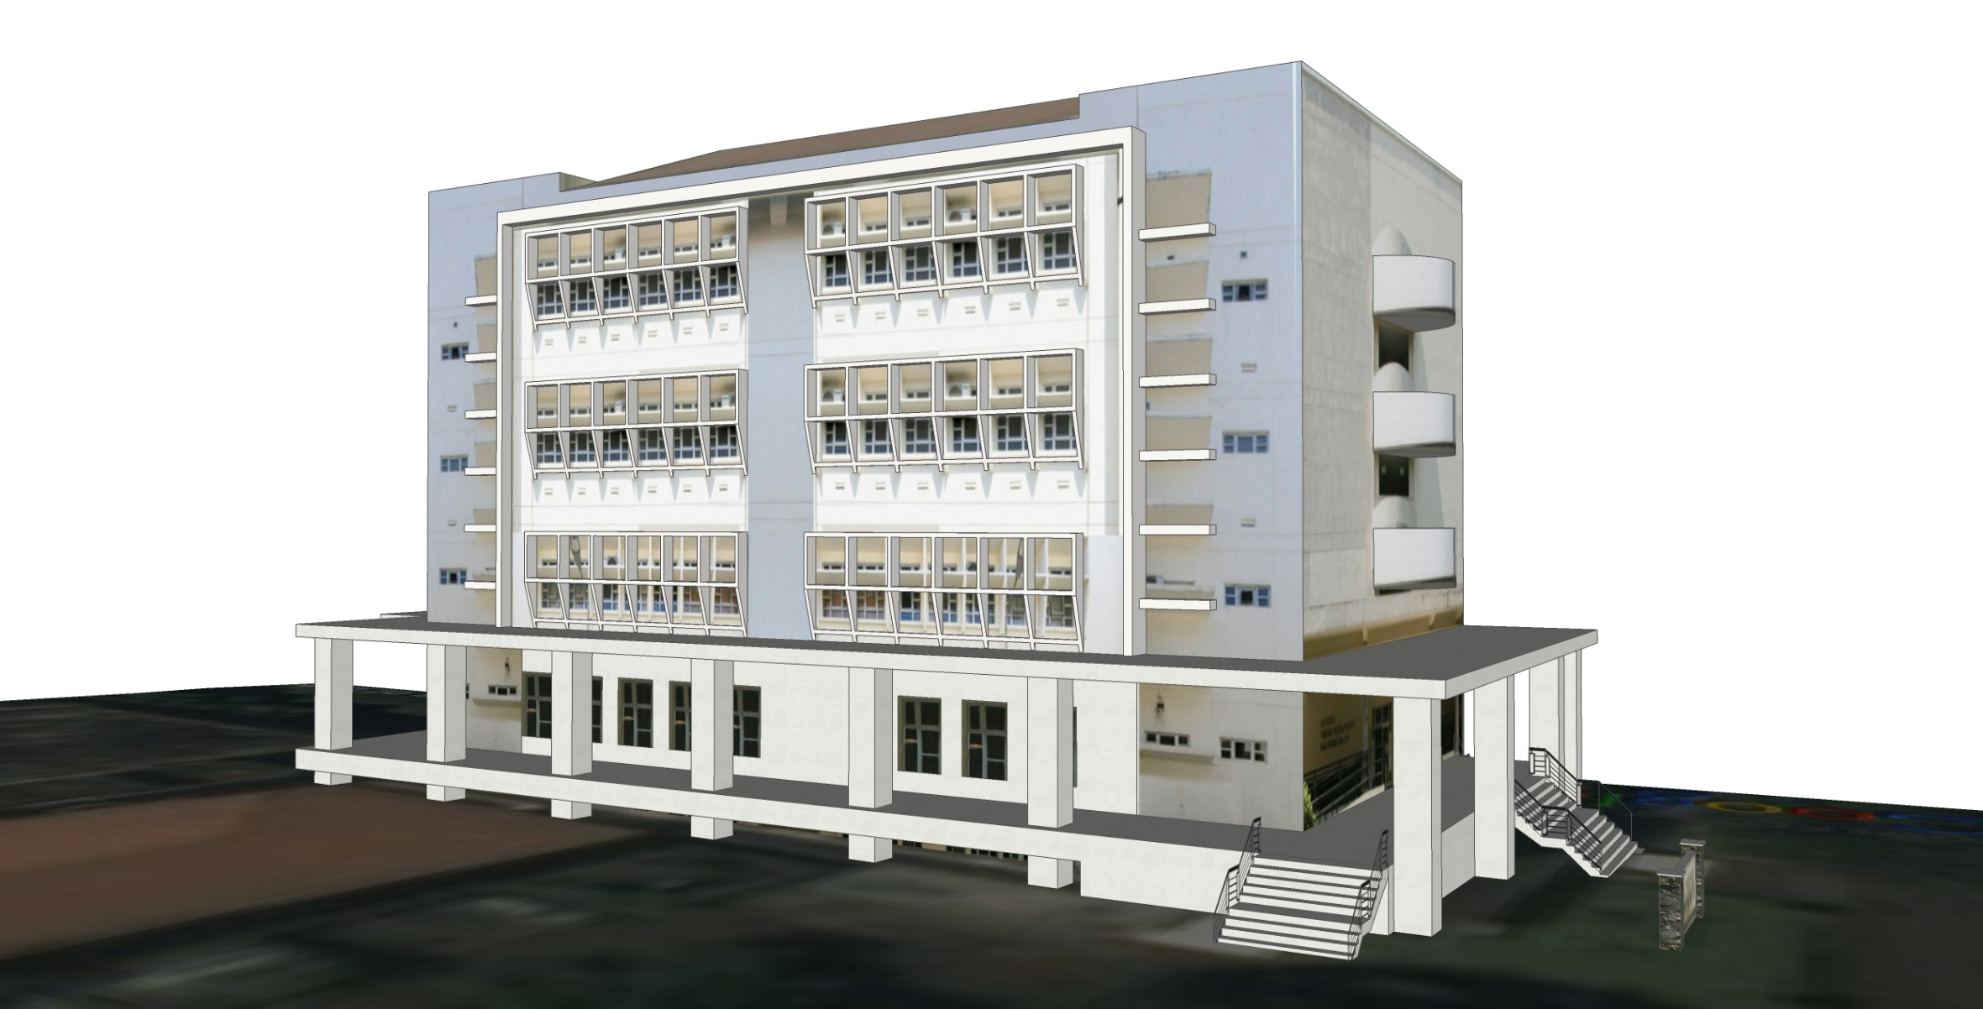
Basic Center B - ITB
Jl. Ganesha - Bandung

Slide 54

Gedung 8 - ITB
Jl. Ganesha - Bandung

Slide 55

Gedung Teknik Geodesi - ITB
Jl. Ganesha - Bandung

Slide 56

Masjid Salman - ITB
Jl. Ganesha - Bandung

Slide 57

Paviliun Elizabeth - RS Borromeus
Jl. Ir. H. Juanda - Bandung

Slide 58

Gedung Josef - RS Borromeus
Jl. Ir. H. Juanda - Bandung

Slide 59

Gedung Maria - RS Borromeus
Jl. Ir. H. Juanda - Bandung

Slide 60

Gedung Carolus - RS Borromeus
Jl. Ir. H. Juanda - Bandung

Slide 61

Paviliun Irene - RS Borromeus
Jl. Ir. H. Juanda - Bandung

Slide 62

Wisma Borromeus – RS Borromeus
Jl. Surya Kencana - Bandung

Slide 63

Chapel RS Borromeus
Jl. Surya Kencana - Bandung

Slide 64

Kantor Pos Gedung Sate
Jl. Cilaki - Bandung

Slide 65

Bank Fama
Jl. Asia Afrika - Bandung

Slide 66

Bioskop Dian
Jl. Dalem Kaum - Bandung

Slide 67

Gereja Bethel
Jl. Wastukencana - Bandung

Slide 68

Gedung Swarha
Jl. Asia Afrika - Bandung

Slide 69

Villa Isola
Jl. Dr. Setiabudi - Bandung

Slide 70

De Driekleur
Jl. Ir. H. Juanda - Bandung

Slide 71

Data Peta Jakarta (+ Bandara `Cengkareng) per 1 kilometer persegi – 01 (status: merged)

Slide 72

Data Peta Jakarta (+ Bandara `Cengkareng) per 1 kilometer persegi – 02 (status: merged)

Slide 73

Data Peta Jakarta (+ Bandara `Cengkareng) per 1 kilometer persegi – 03 (status: merged)

Slide 74

Data Peta Jakarta (+ Bandara `Cengkareng) per 1 kilometer persegi – 04 (status: merged)

Slide 75

Data Peta Jakarta (+ Bandara `Cengkareng) per 1 kilometer persegi – 05 (status: merged)

Slide 76

Data Peta Jakarta (+ Bandara `Cengkareng) per 1 kilometer persegi – 06 (status: merged)

Slide 77

Data Peta Jakarta (+ Bandara `Cengkareng) per 1 kilometer persegi – 07a (status: merged)

Slide 78

Data Peta Jakarta (+ Bandara `Cengkareng) per 1 kilometer persegi – 07b (status: merged)

Slide 79

Data Peta Jakarta (+ Bandara `Cengkareng) per 1 kilometer persegi – 08 (status: merged)

Slide 80

Data Peta Jakarta (+ Bandara `Cengkareng) per 1 kilometer persegi – 09a (status: merged)

Slide 81
Data Peta Jakarta (+ Bandara `Cengkareng) per 1 kilometer persegi – 09b (status: merged)

